Slide 1
IoTサーバ
データアクセス
(pull)
データアクセス
(pull)
インターネット
センサ
データ
蓄積
センサ
データ
蓄積
GW
(ゲートウェイ)
GW
(ゲートウェイ)
データ送信
(push)
データ送信
(push)
センサ専用
ネットワーク
センサ専用
ネットワーク
センサ
センサ
センサ
センサ
センサ
センサ

Slide 2
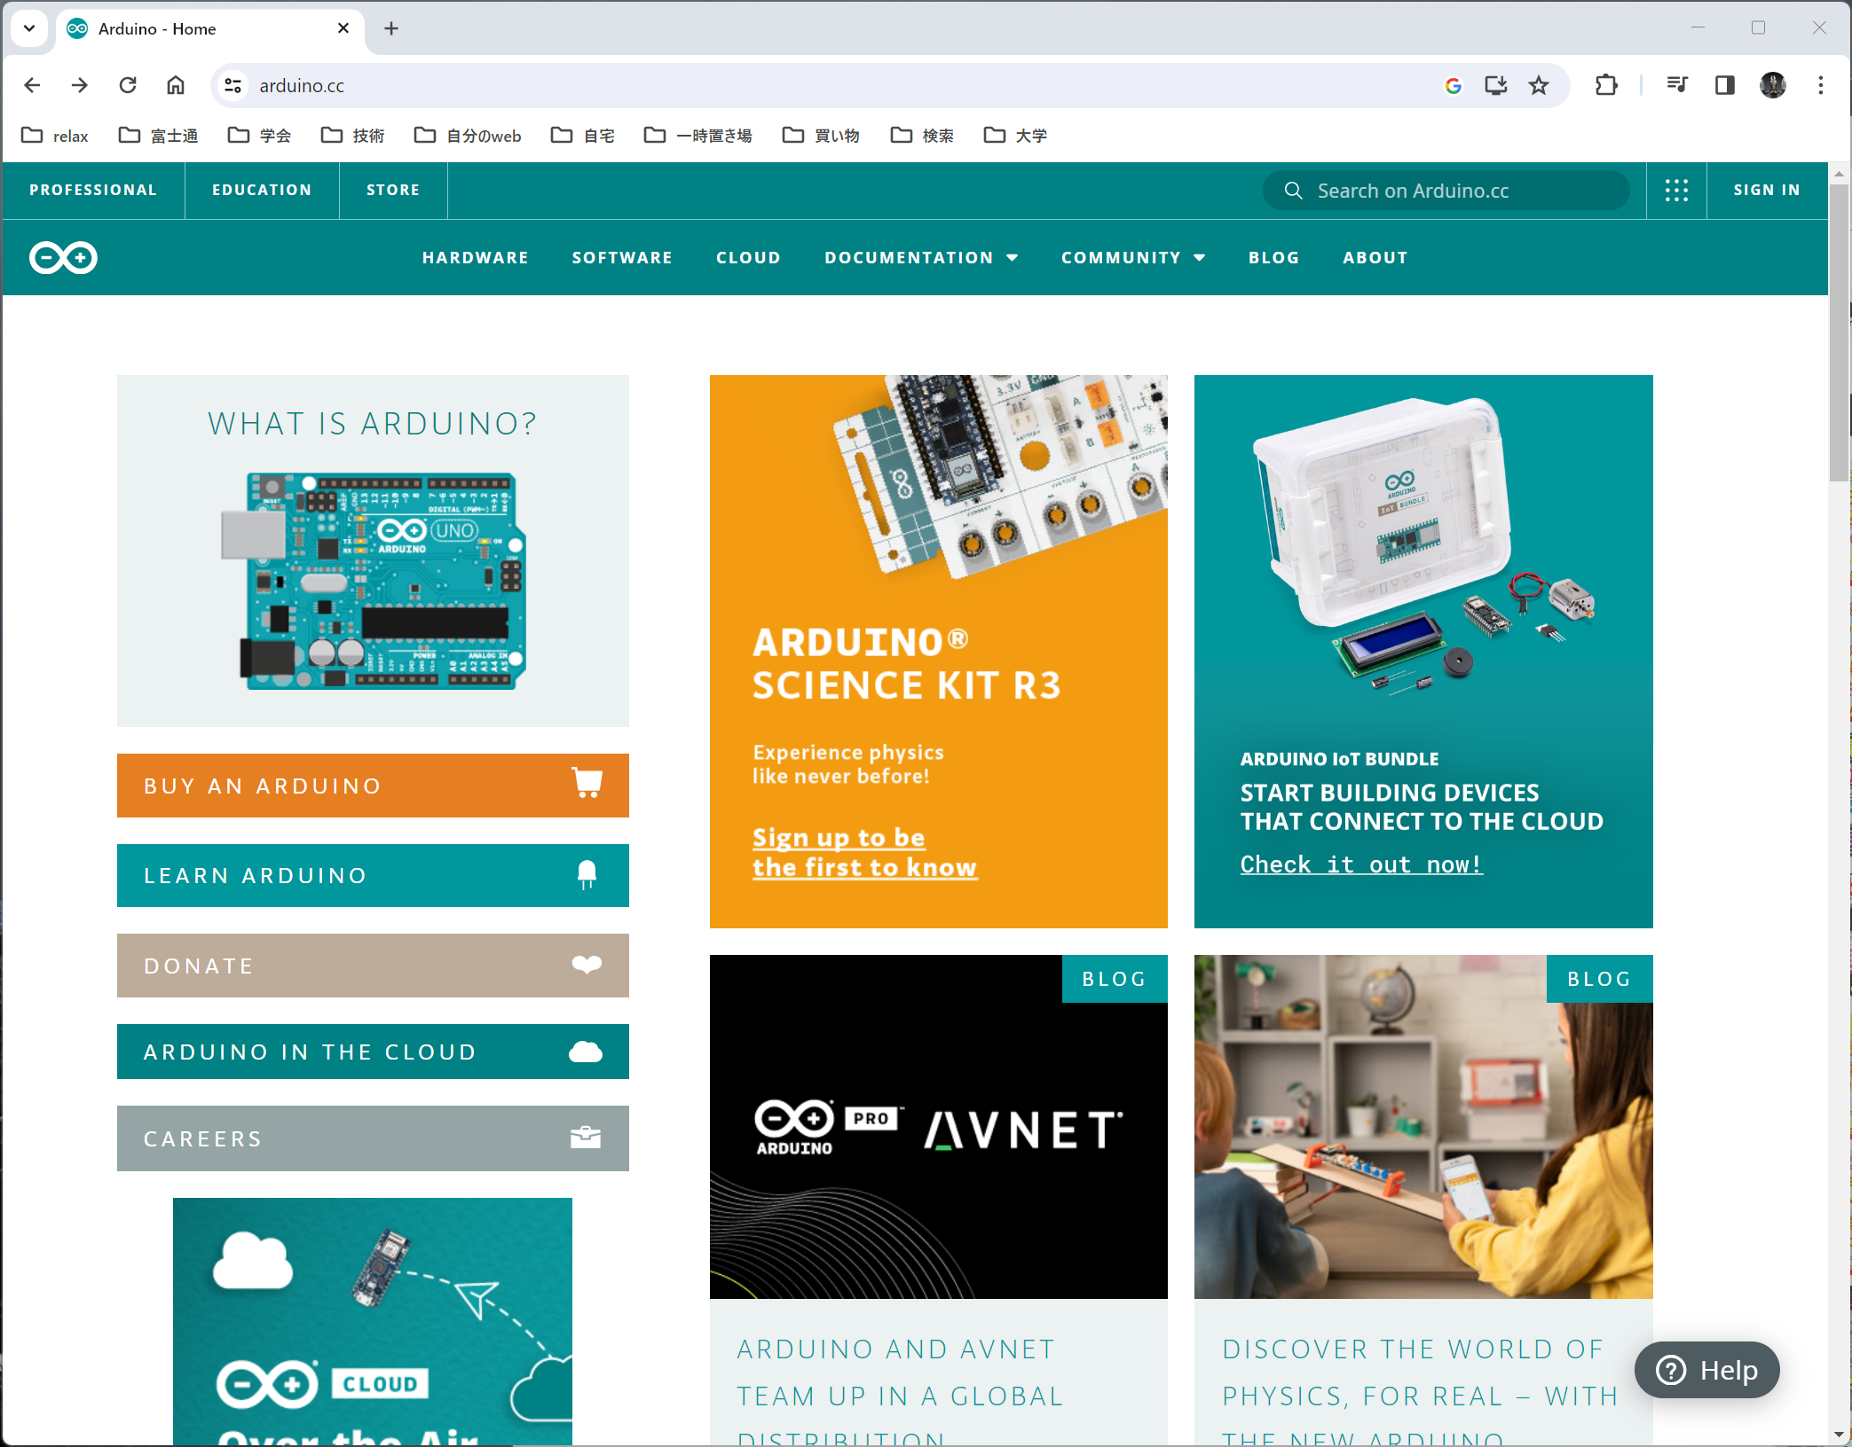
ここをクリック

Slide 3
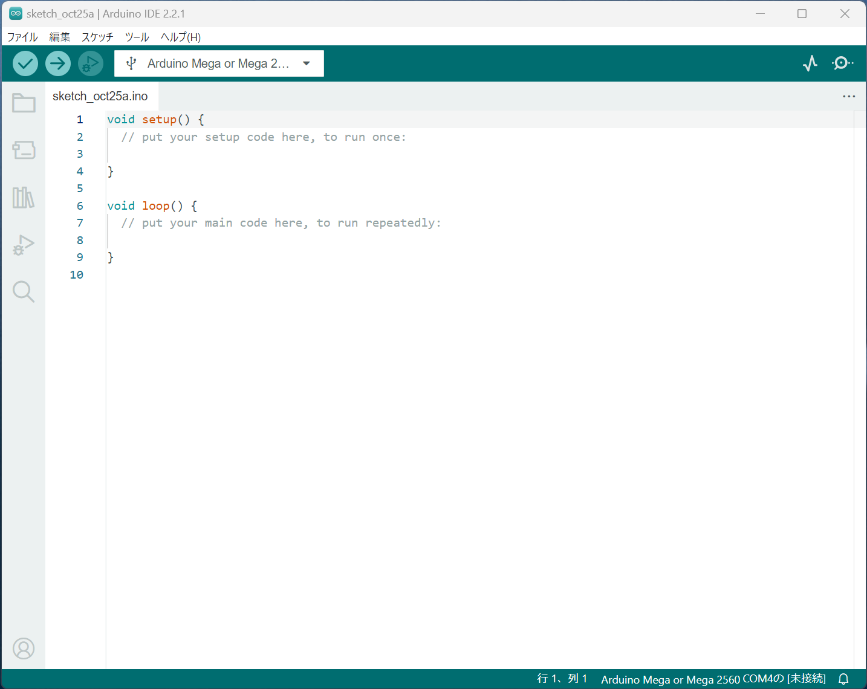
「ファイル」メニュー
「ボード」メニュー
「ライブラリ」メニュー

Slide 4
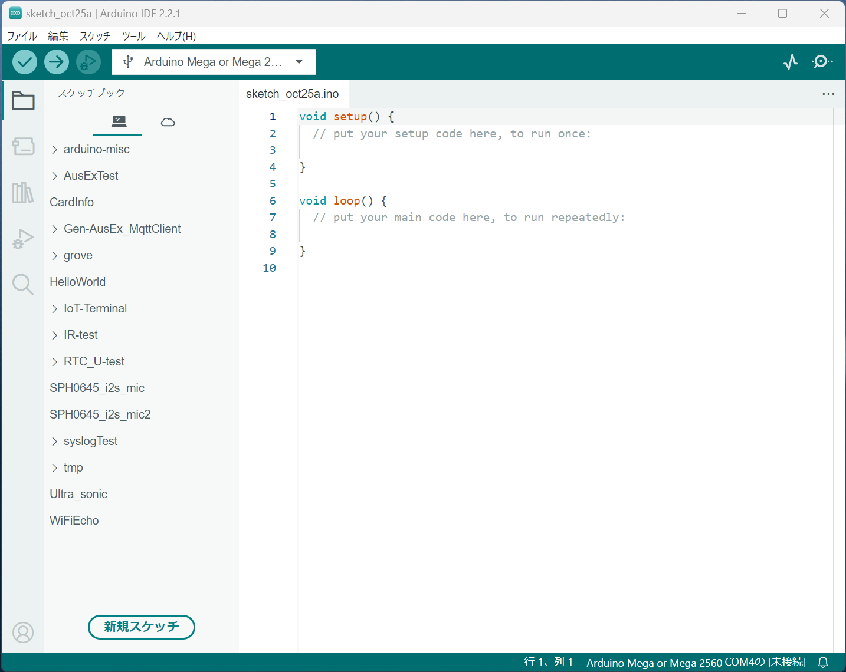
ディレクトリのリスト

Slide 5
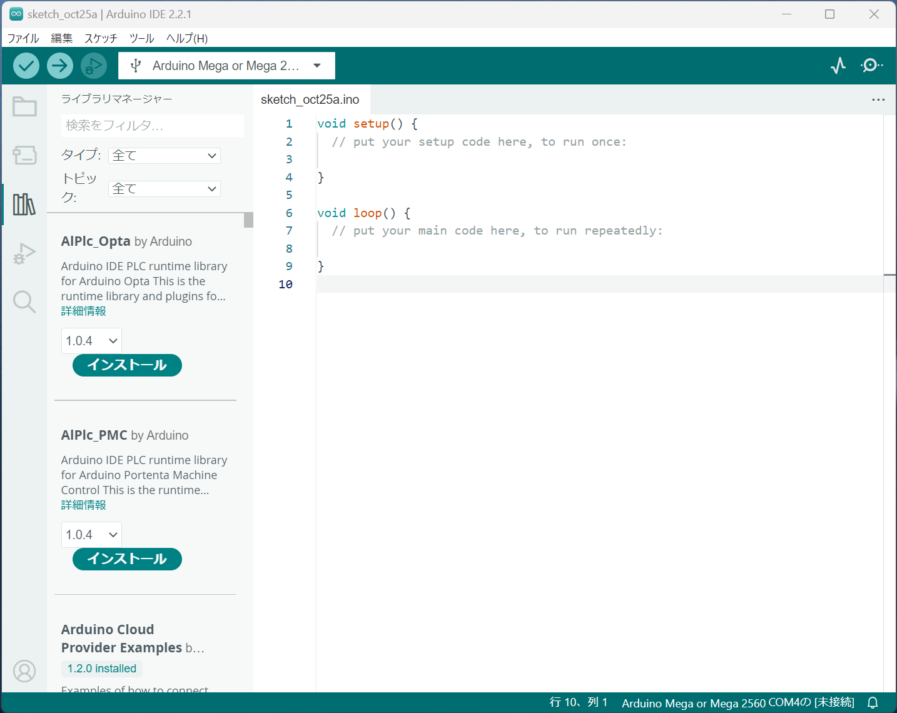

Slide 6
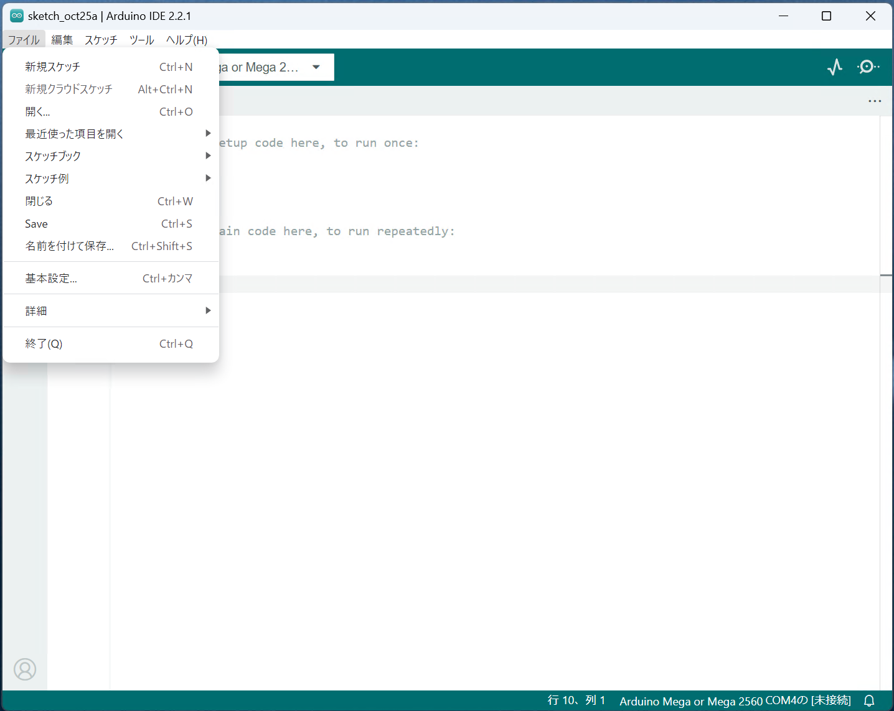

Slide 7
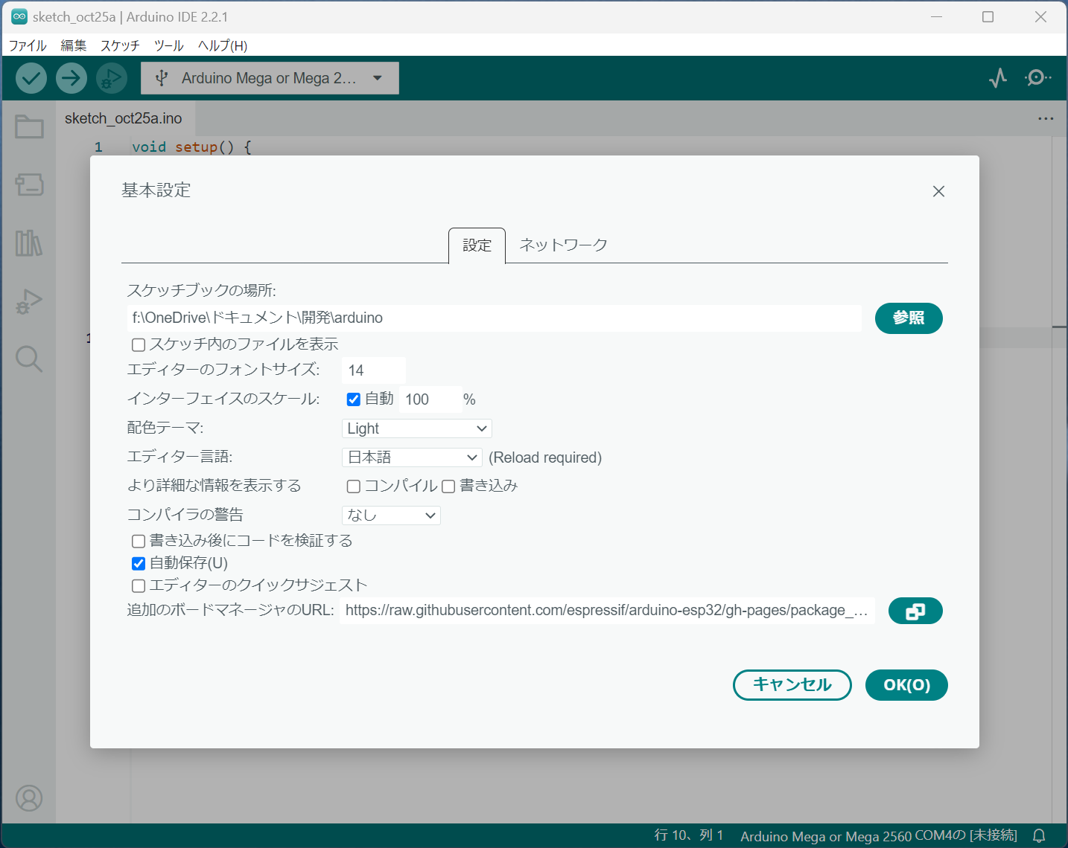

Slide 8
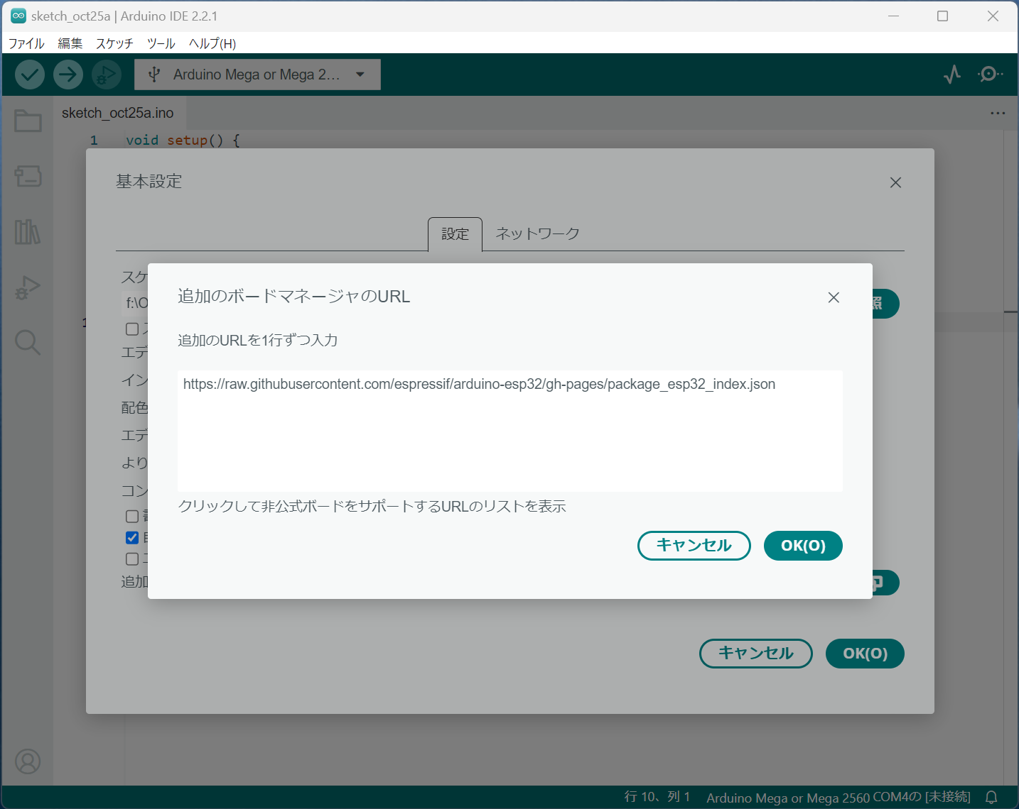

Slide 9

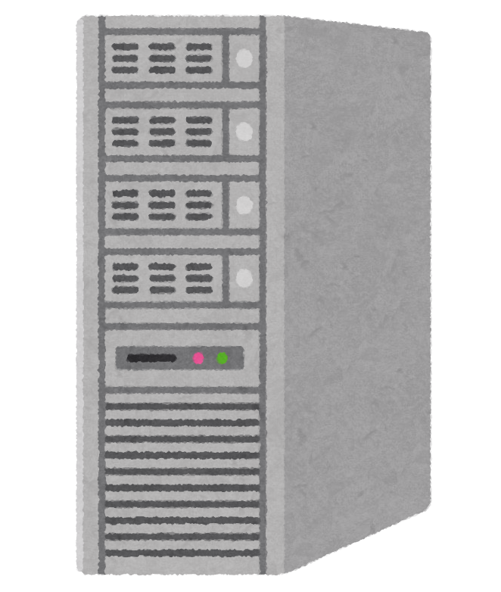

サーバ
(IoTゲートウェイ)
イーサネット
スイッチ
WiFi基地局
センサ
端末
センサ
端末
センサ
端末
センサ
端末
センサ
端末

Slide 10
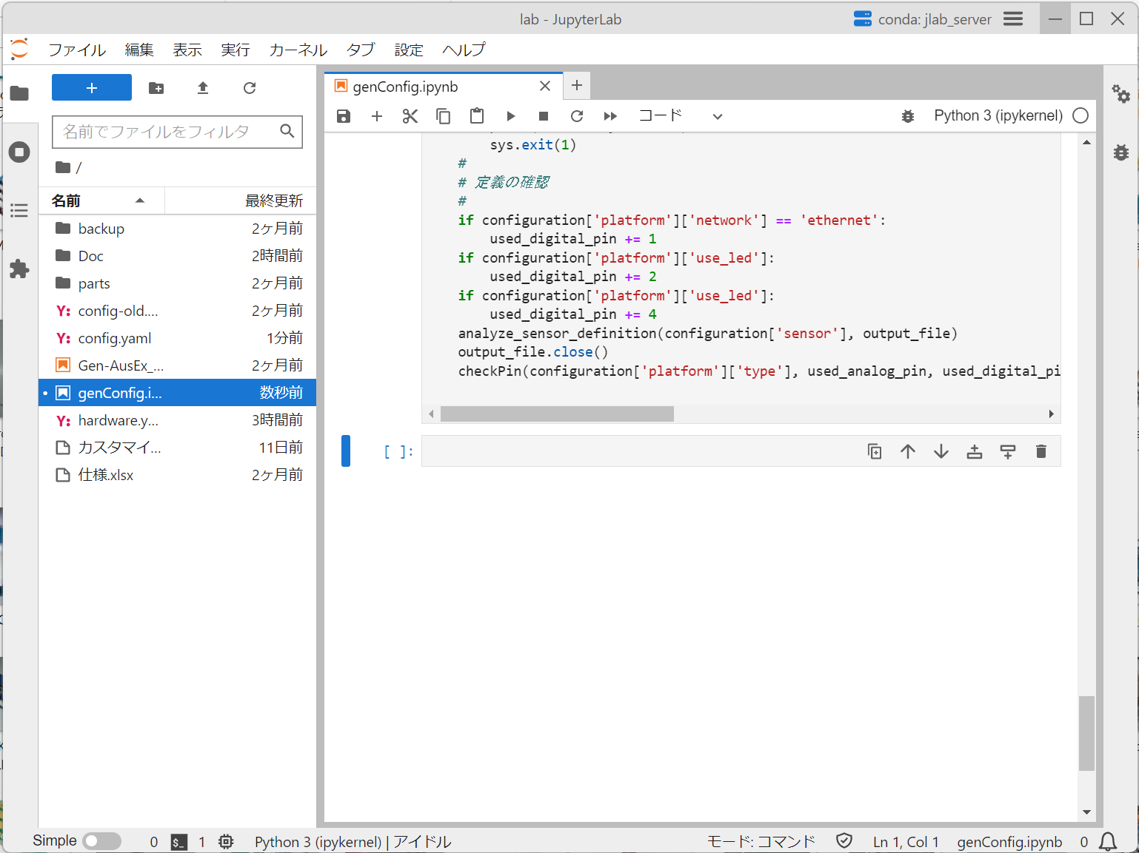
ここをクリック
エラーなどが出力されていなければOK

Slide 11
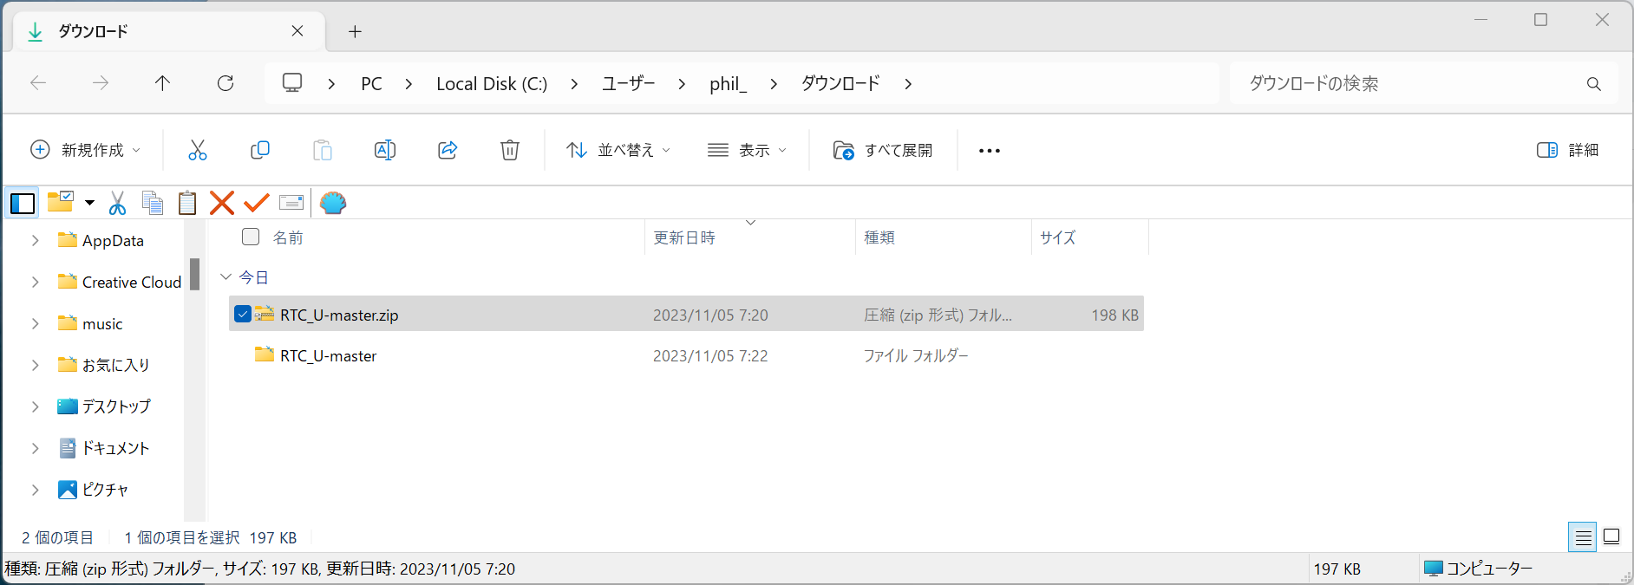

Slide 12
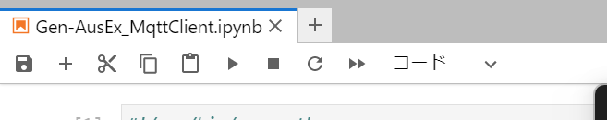
「実行」ボタン

Slide 13
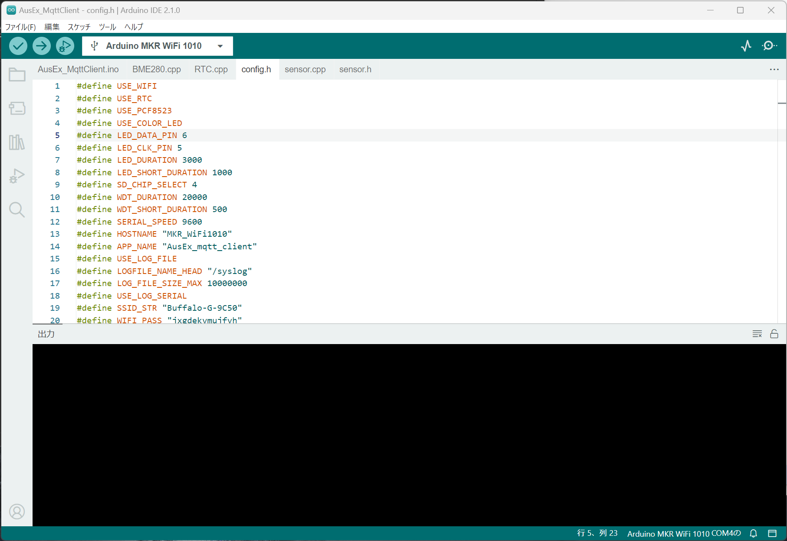
ここをクリック

Slide 14
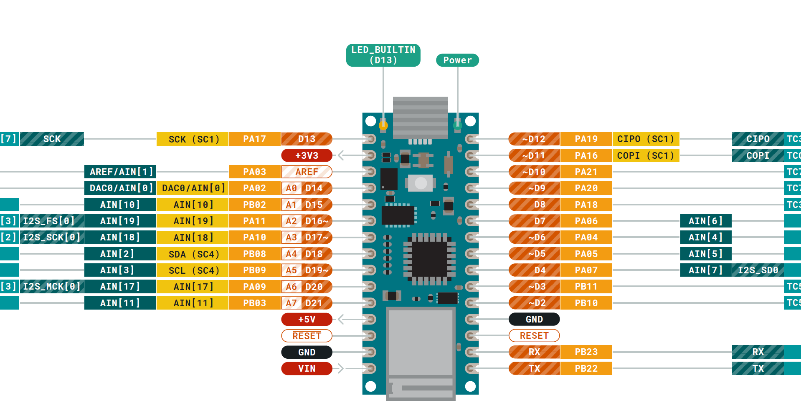

Slide 15
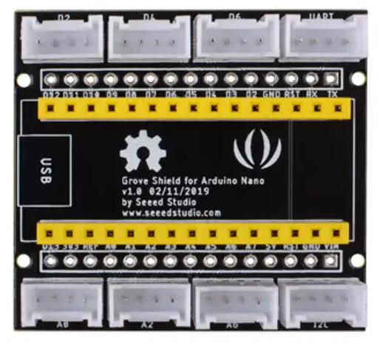
D12, D11, D10
D13, 3.3V
GND

Slide 16
D6,D7
I2C

Slide 17
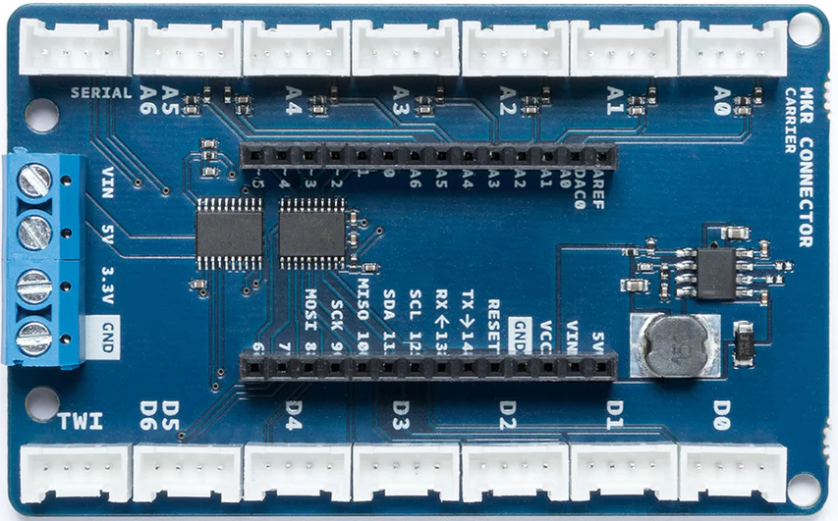

Slide 19
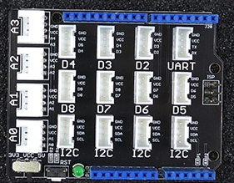

Slide 21

サーバ
(IoTゲートウェイ)
イーサネット
スイッチ
WiFi基地局
センサ
端末
センサ
端末
センサ
端末
センサ
端末
センサ
端末
テスト対象
開発用PC
USBケーブル

Slide 22
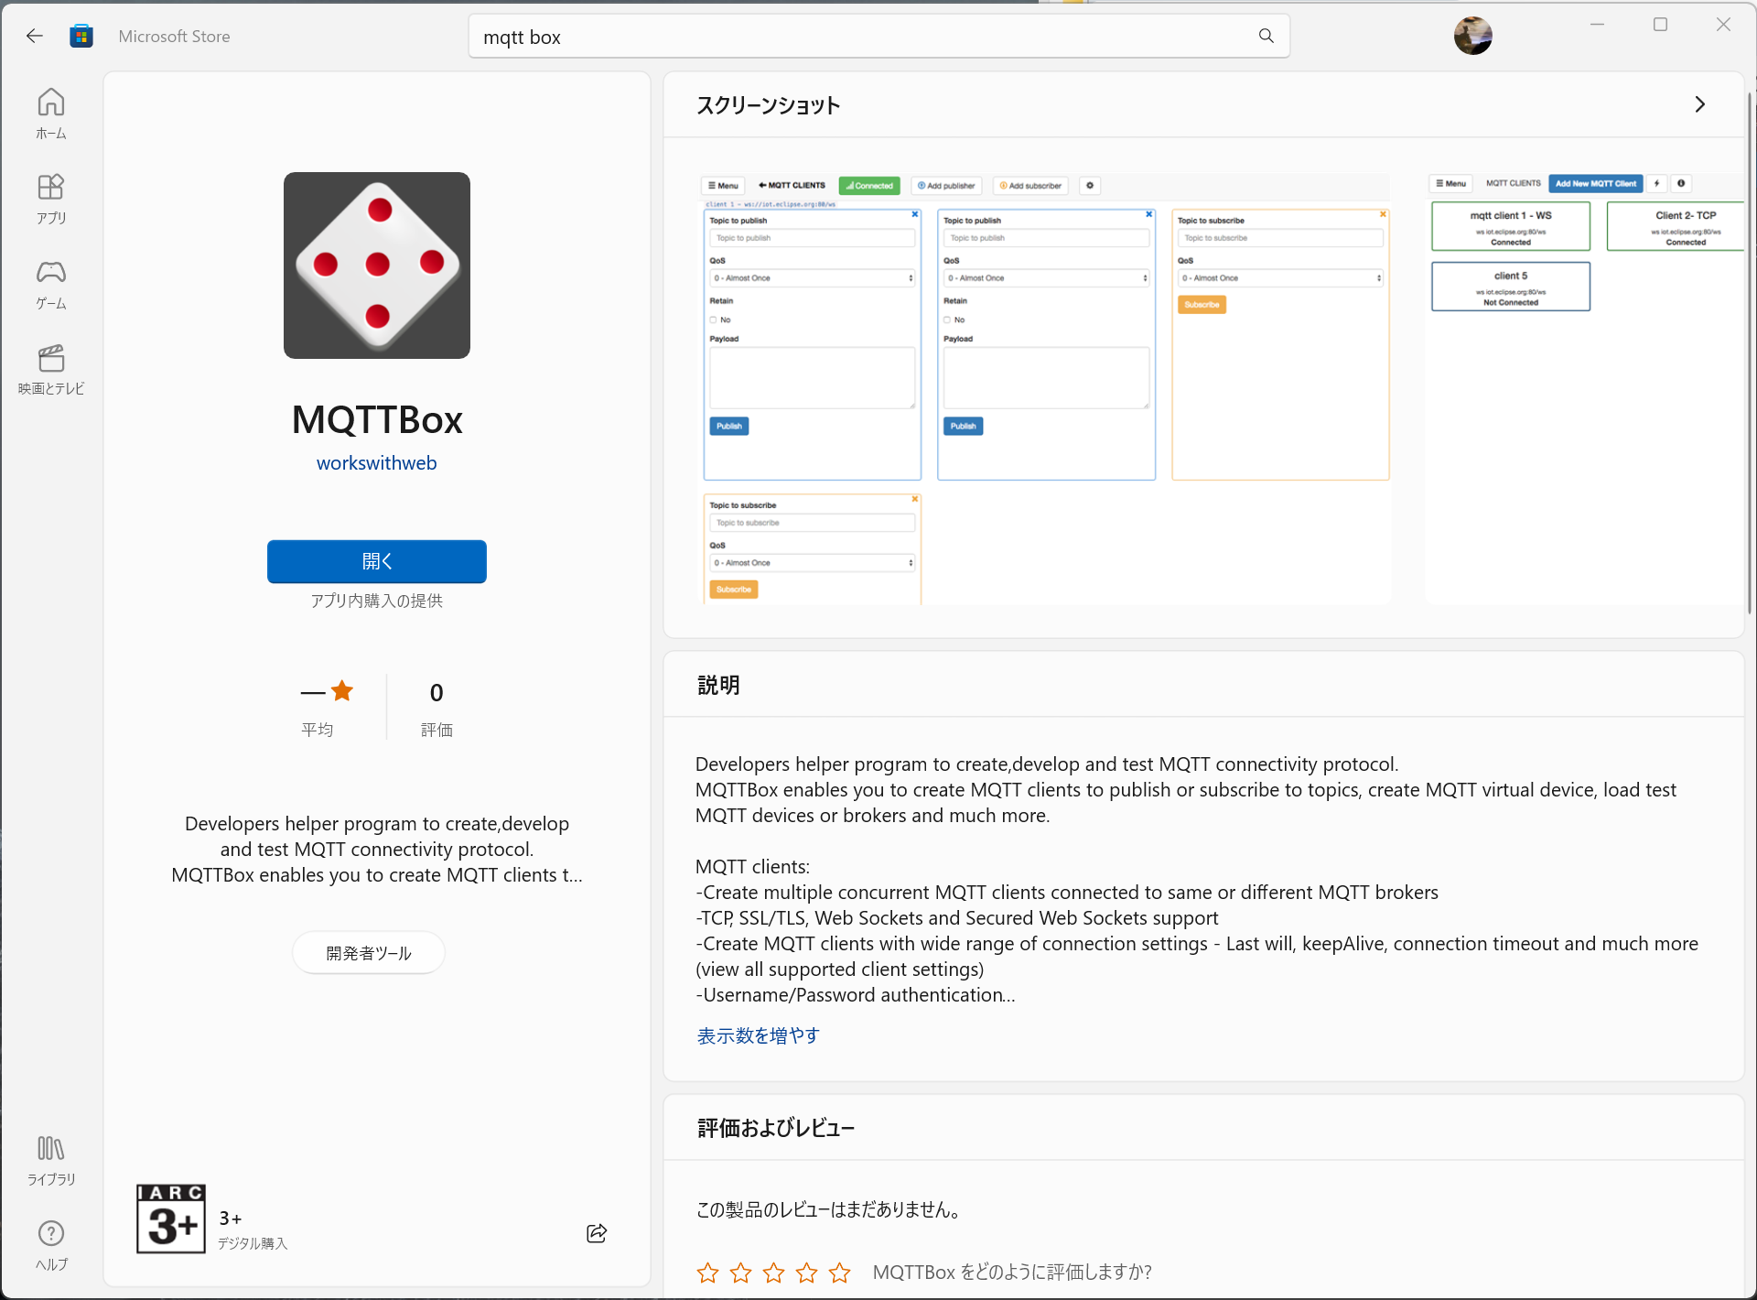

Slide 23
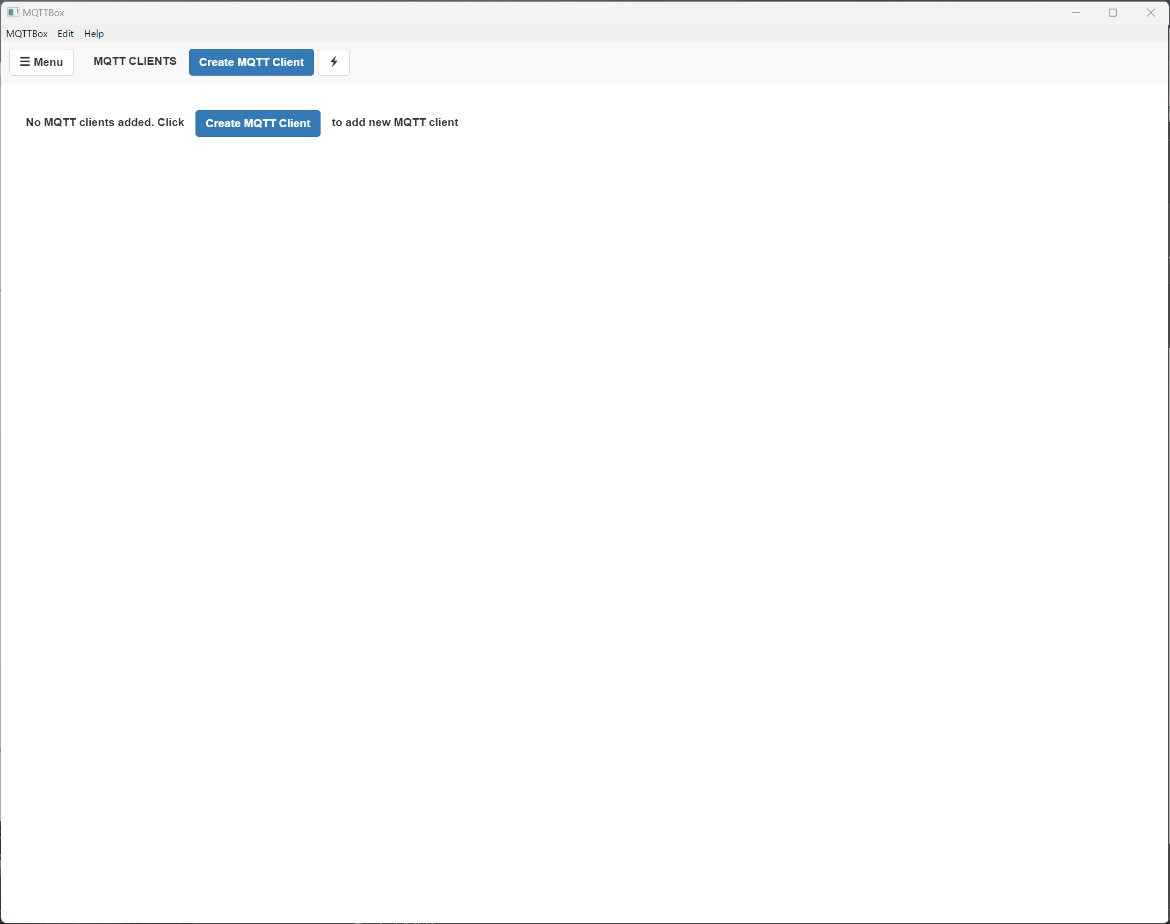
ここをクリック

Slide 24
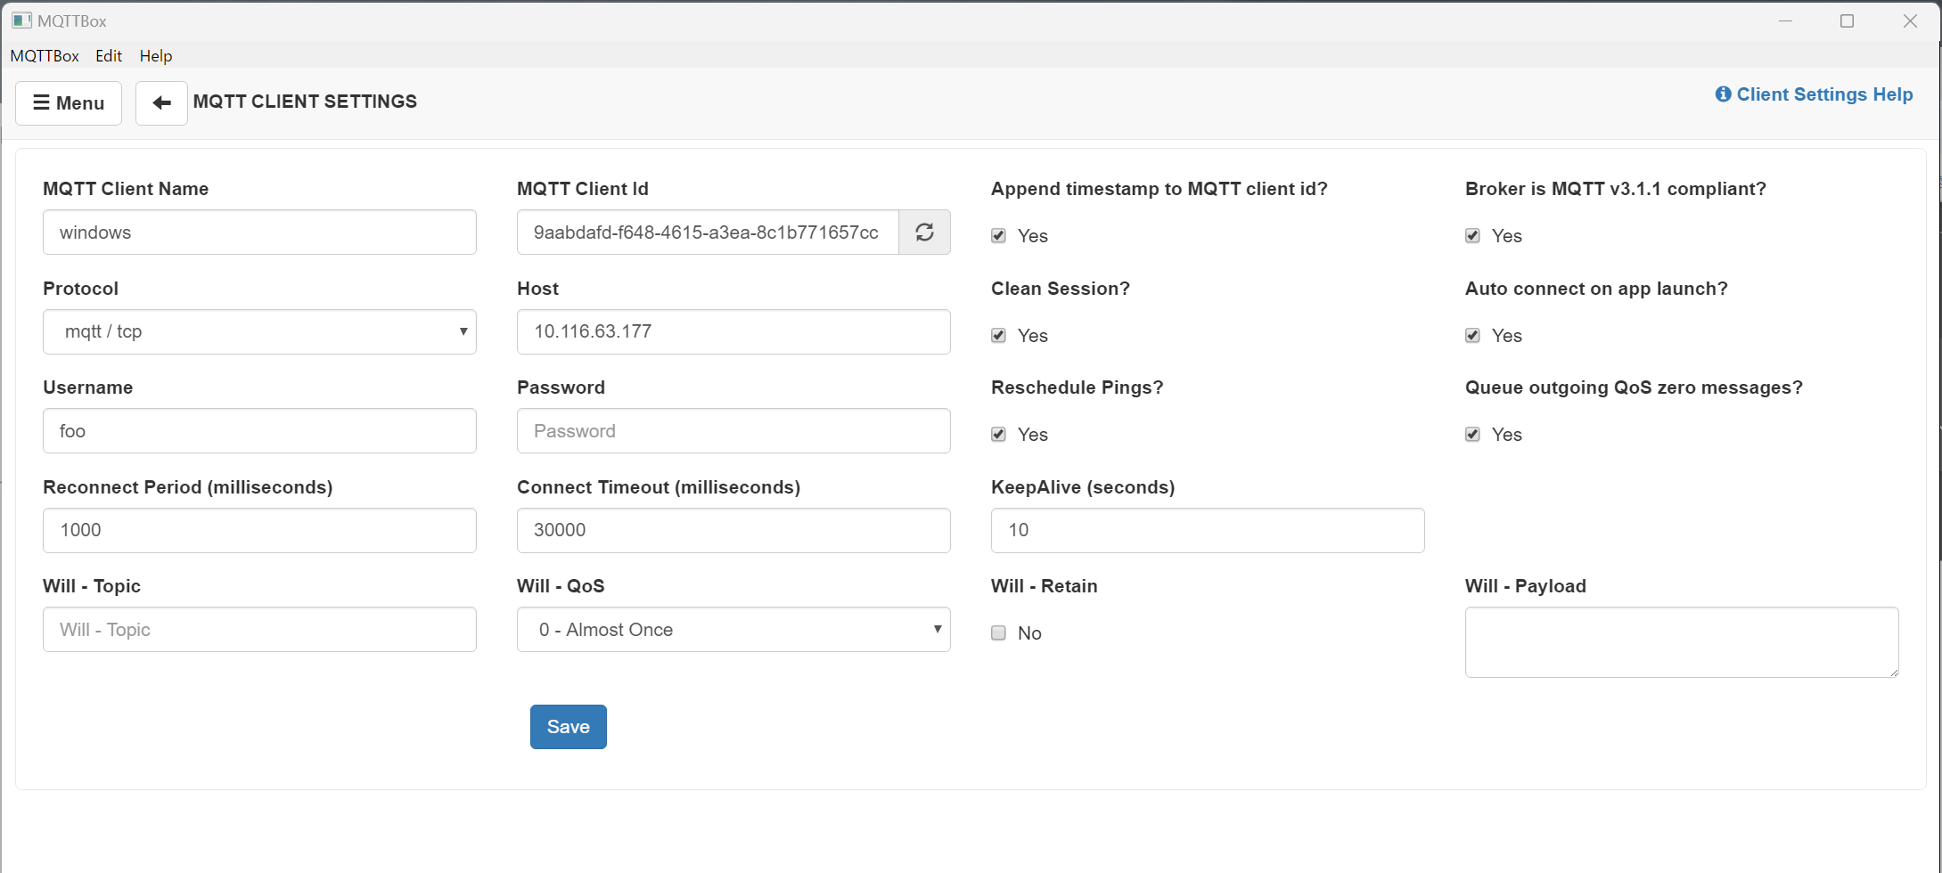
①
②
⑤
③
④
⑥

Slide 25
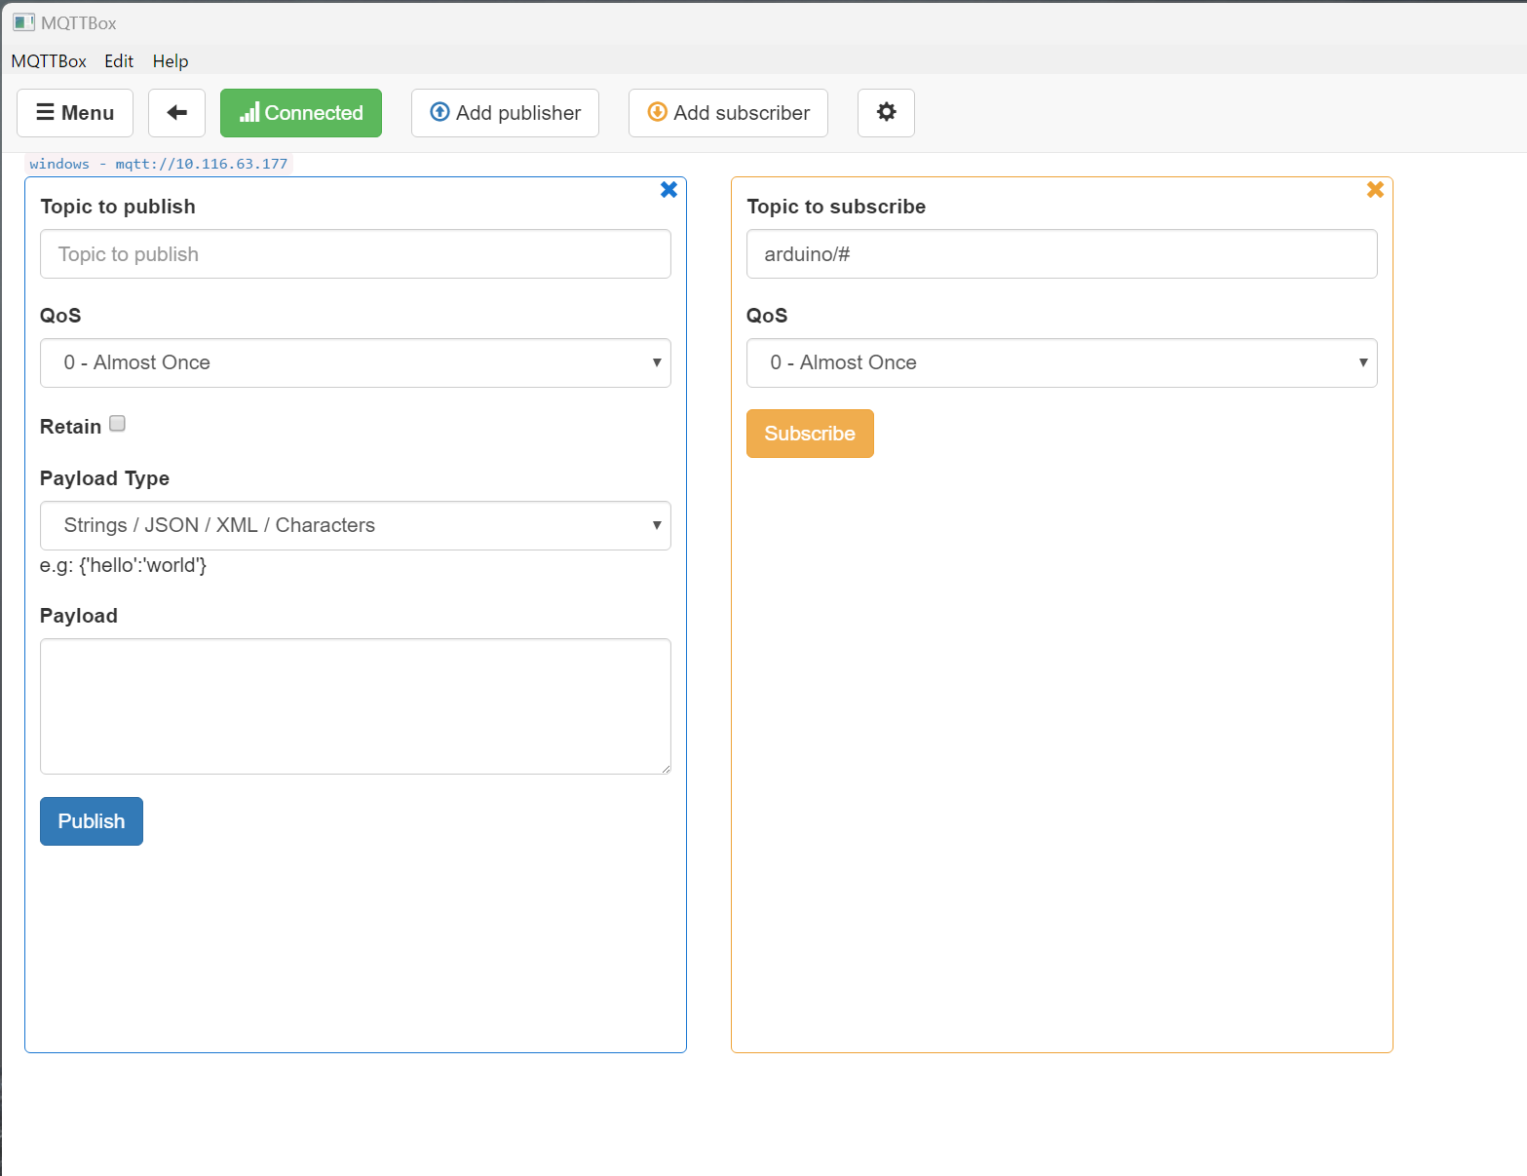
トピックを入力
ここをクリック

Slide 26
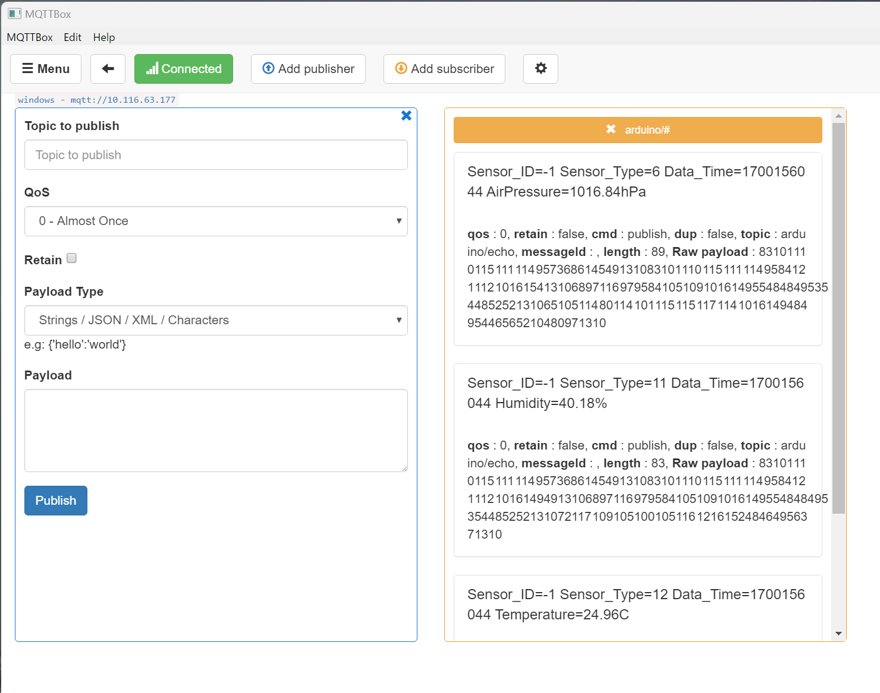
気圧
湿度
気温

Slide 27
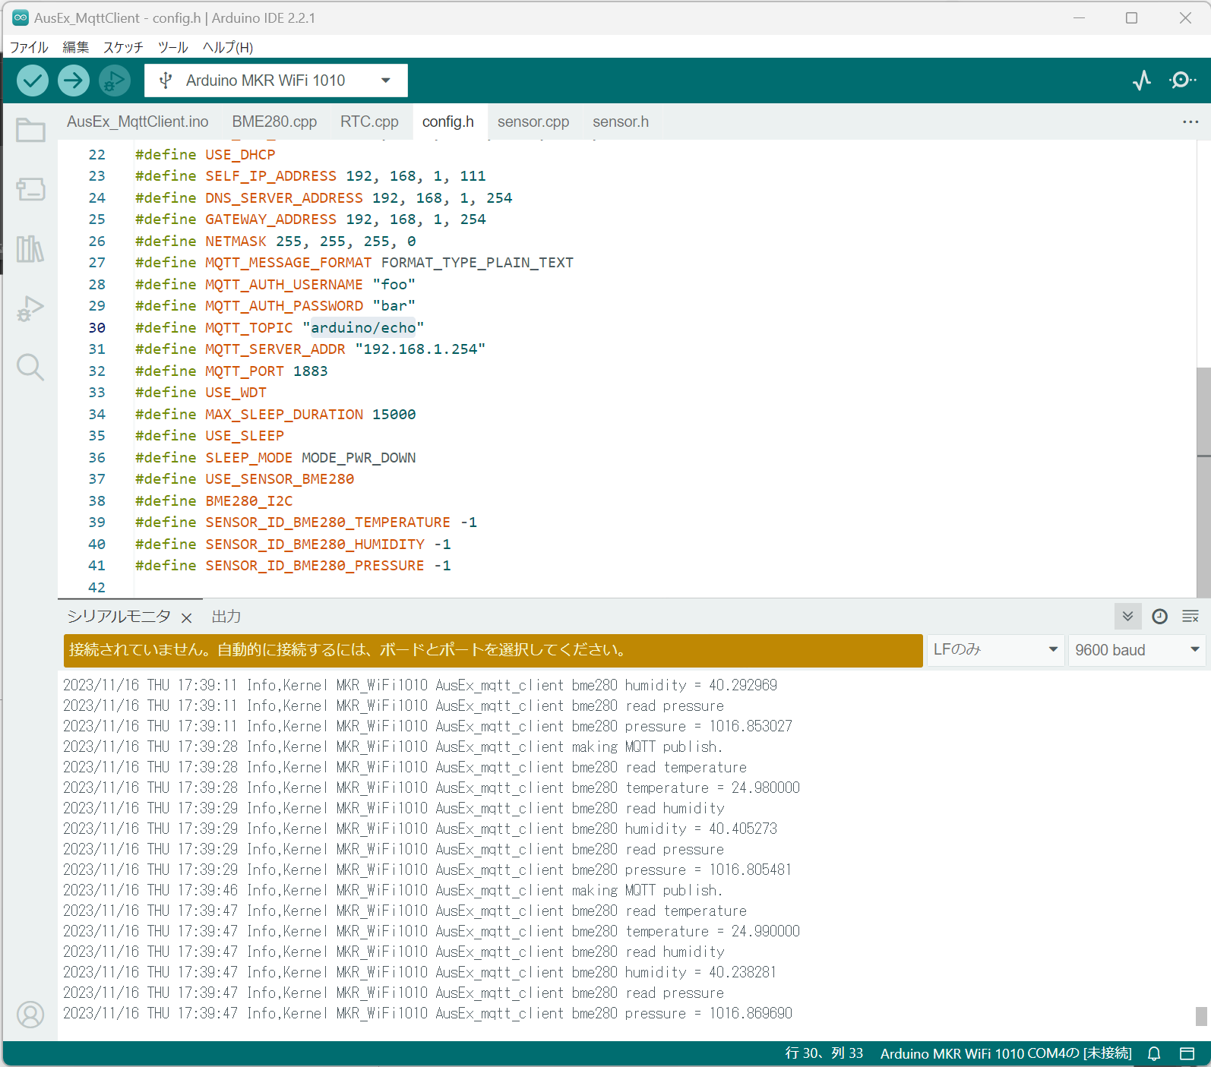
この部分と比較

Slide 28
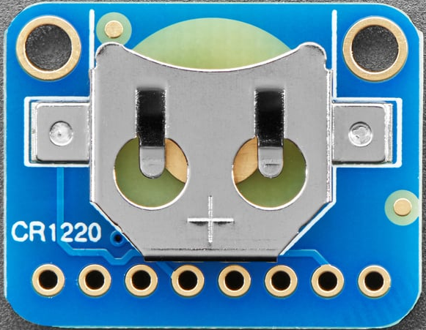


Slide 29
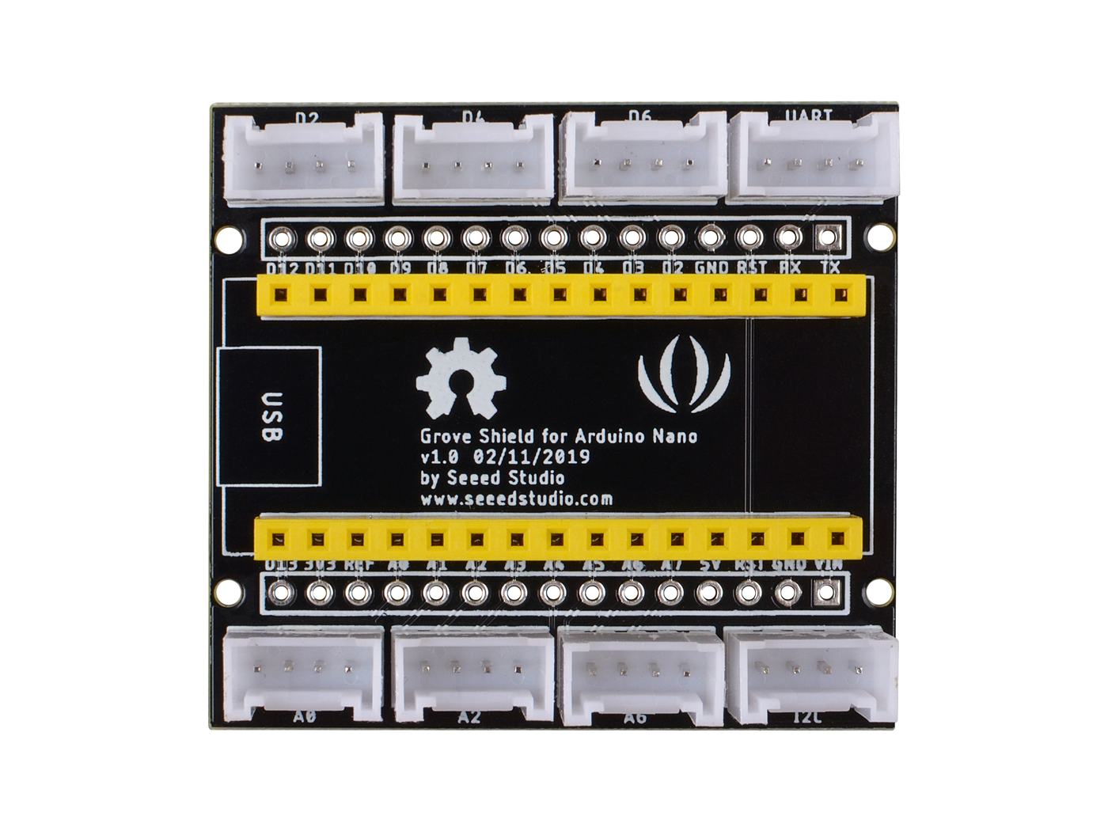
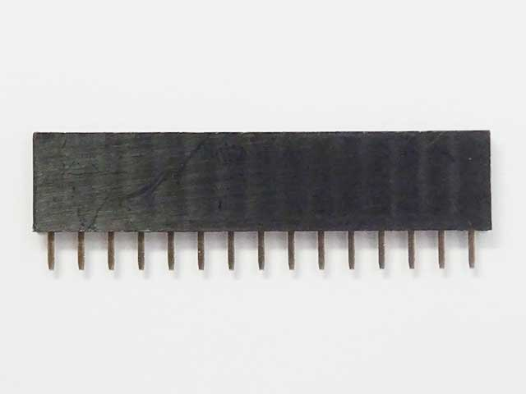
ピンソケット2つを表側から挿入

Slide 30
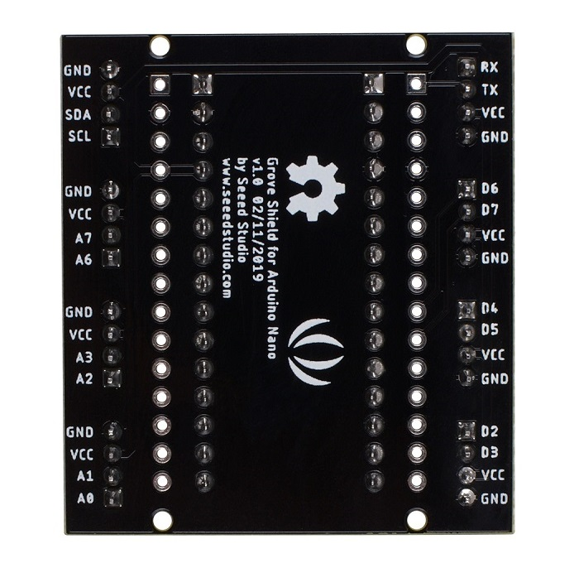
この2箇所をはんだ付け

Slide 31
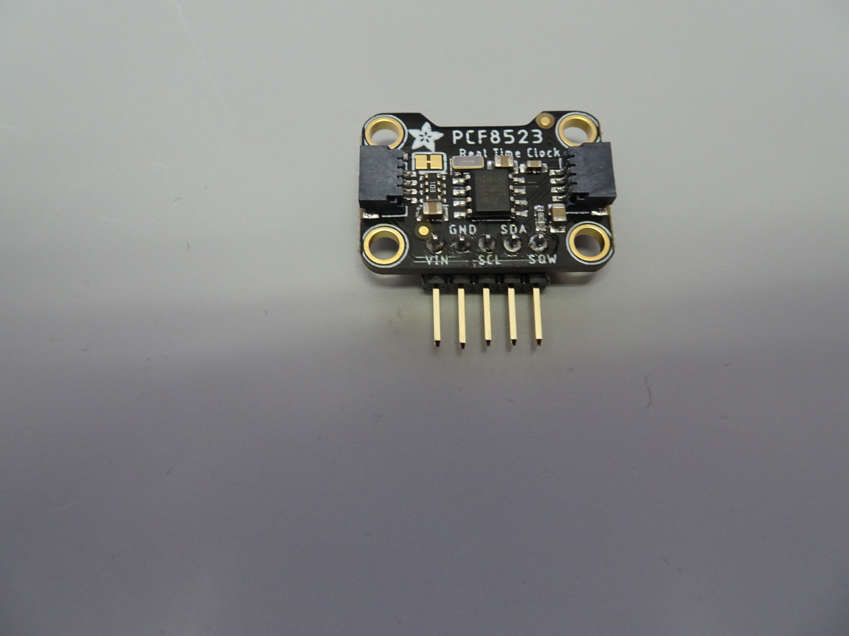
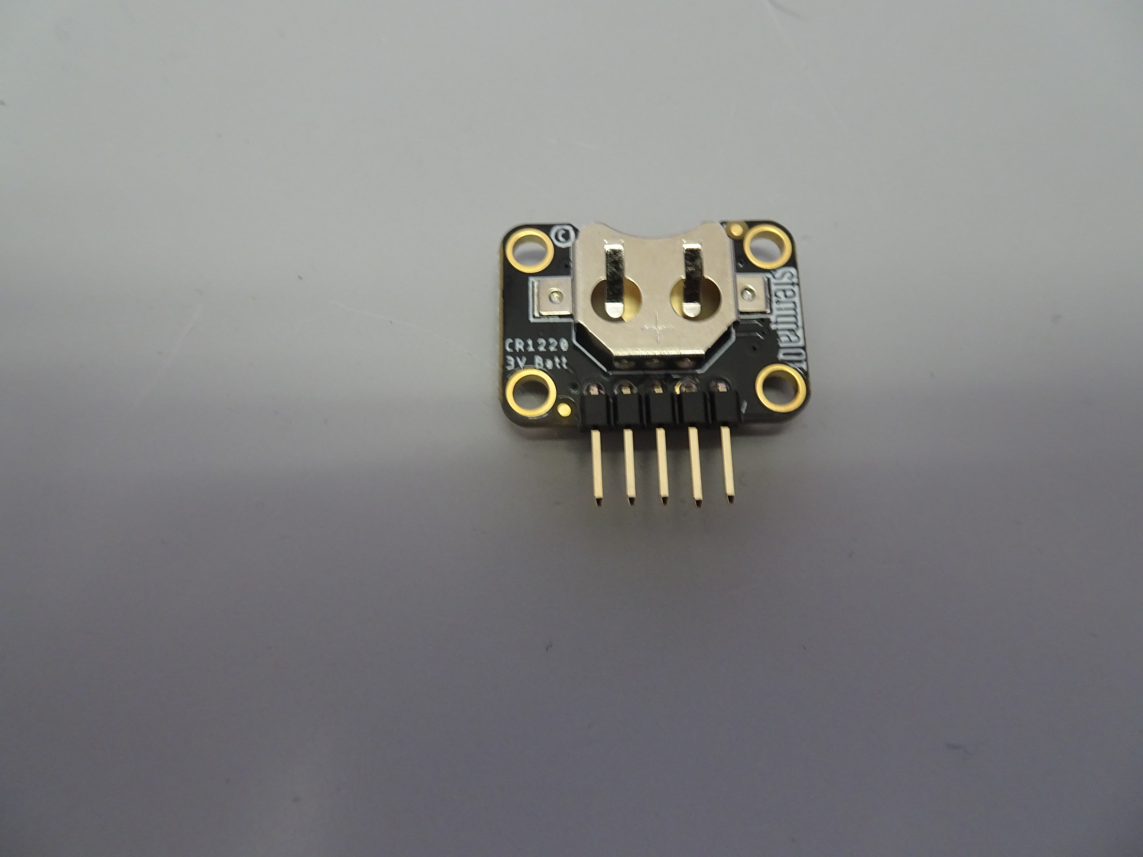
表
裏

Slide 32
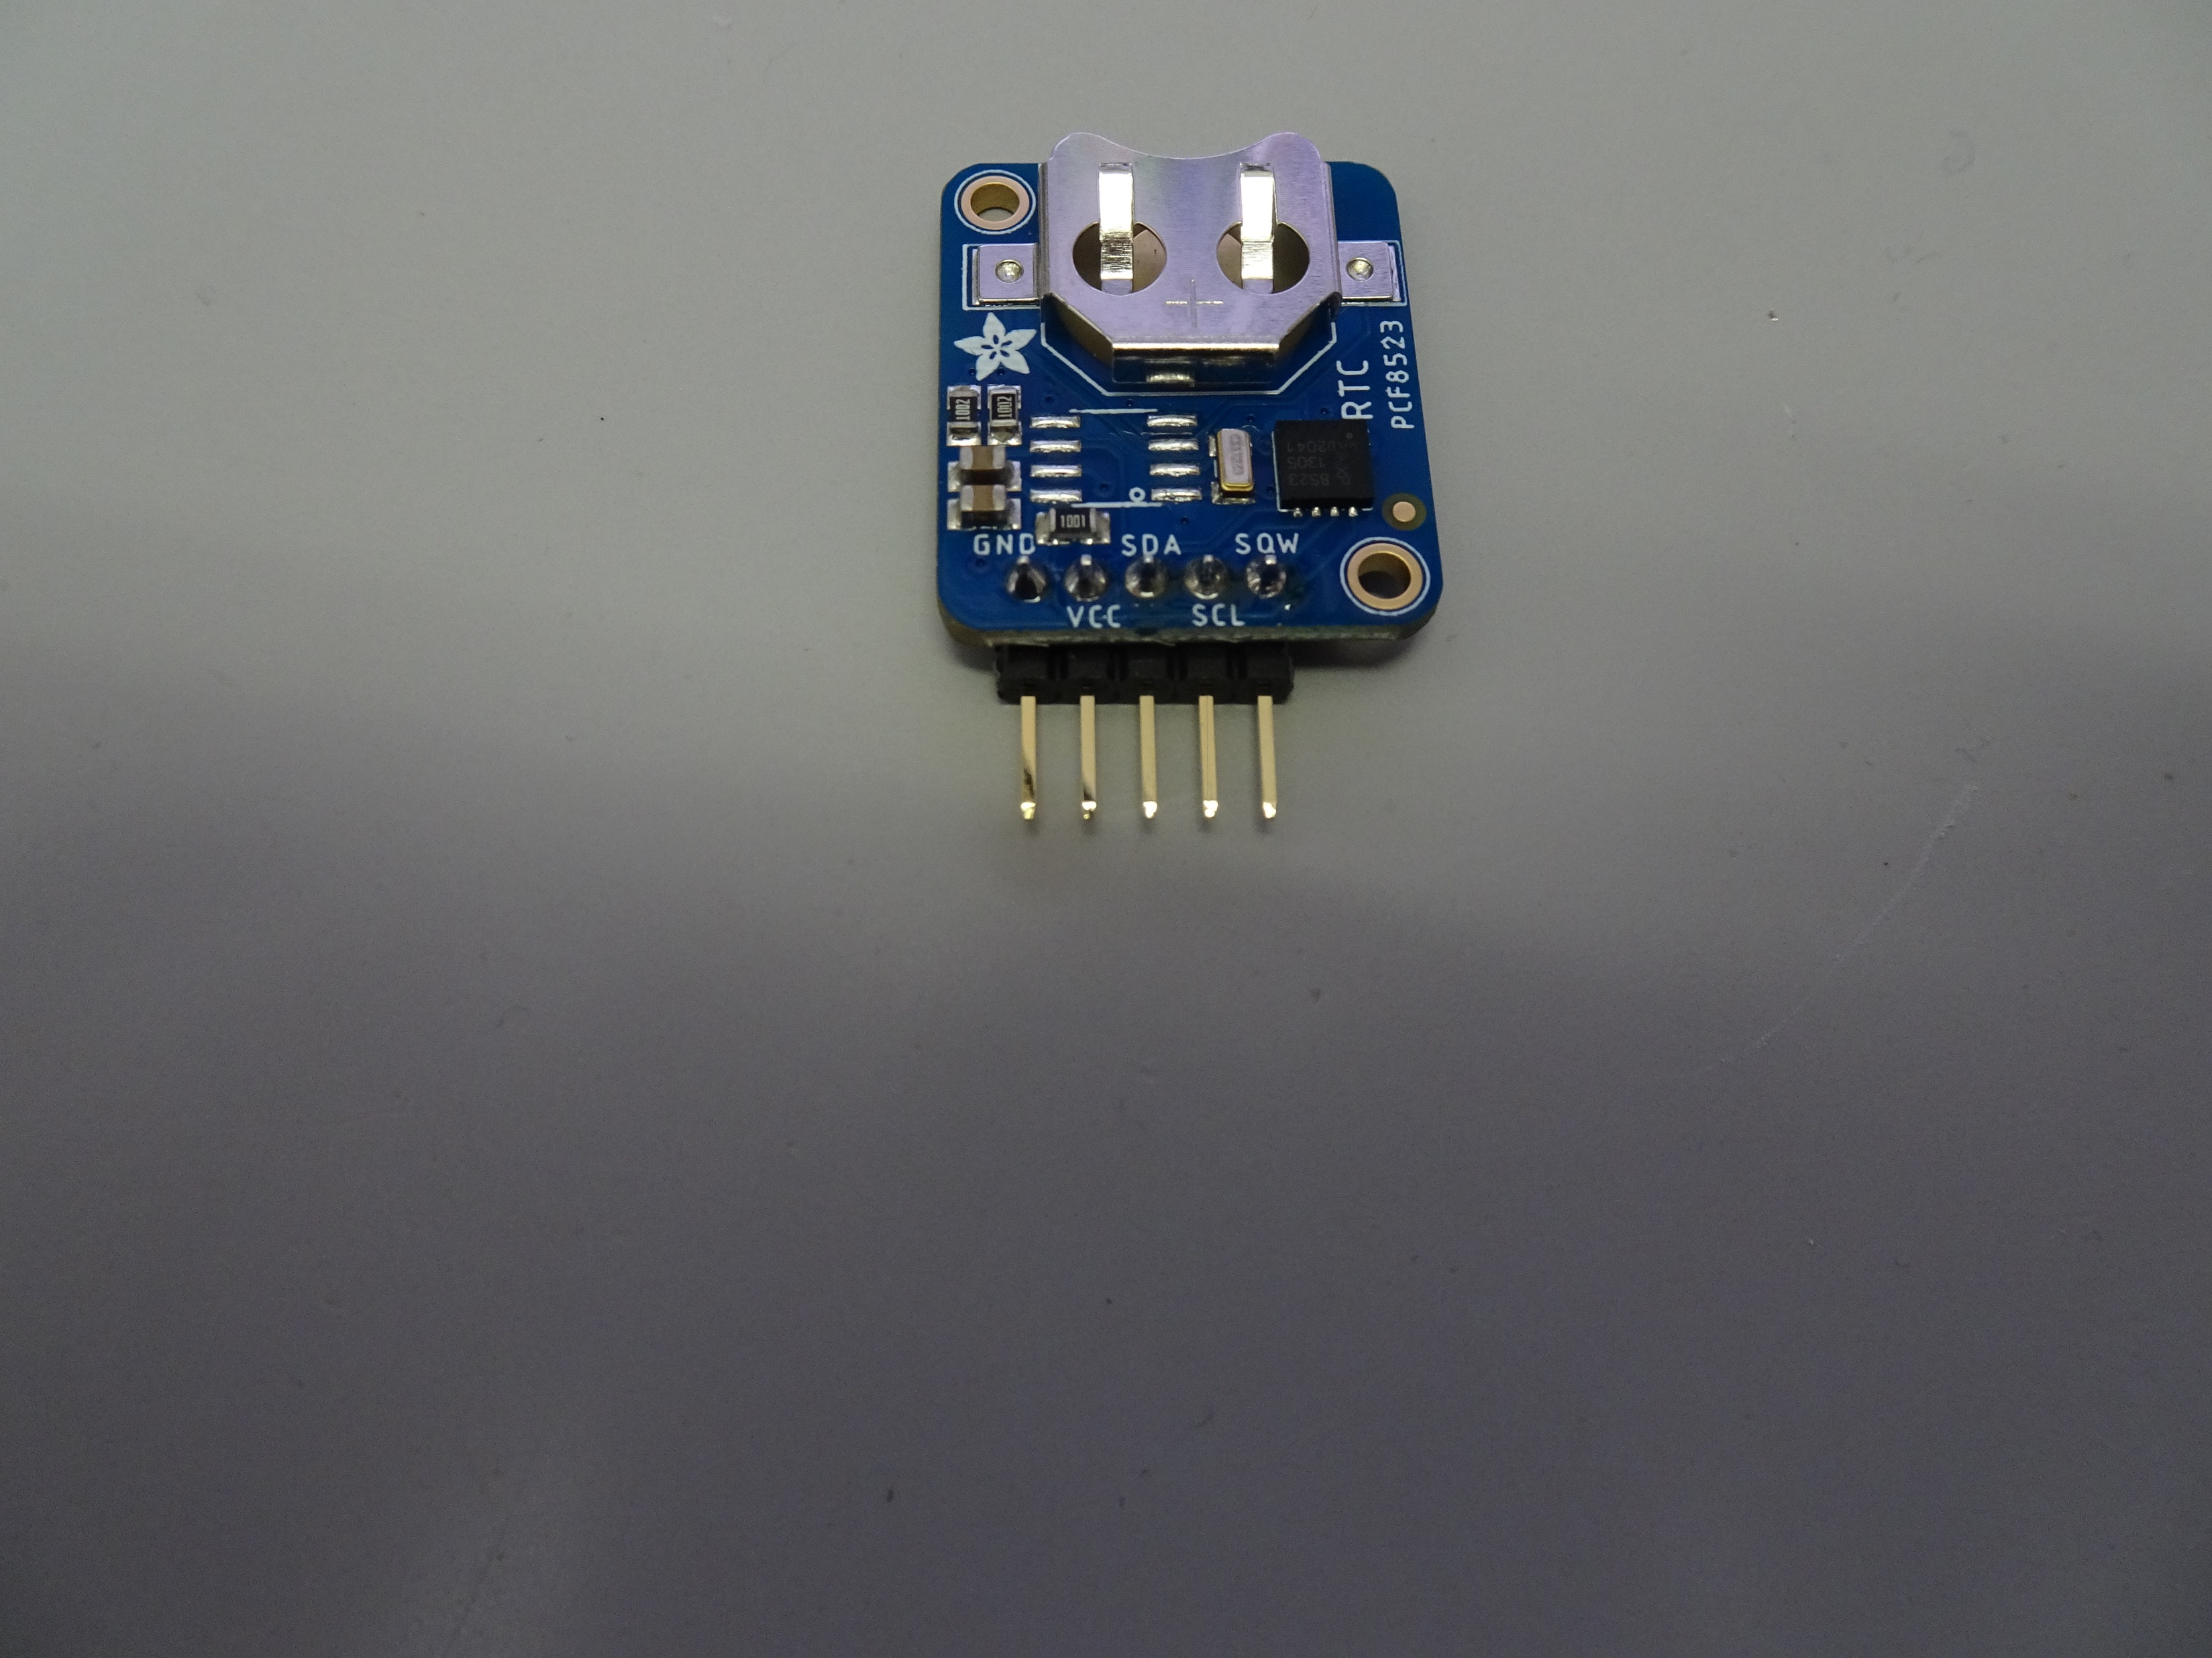
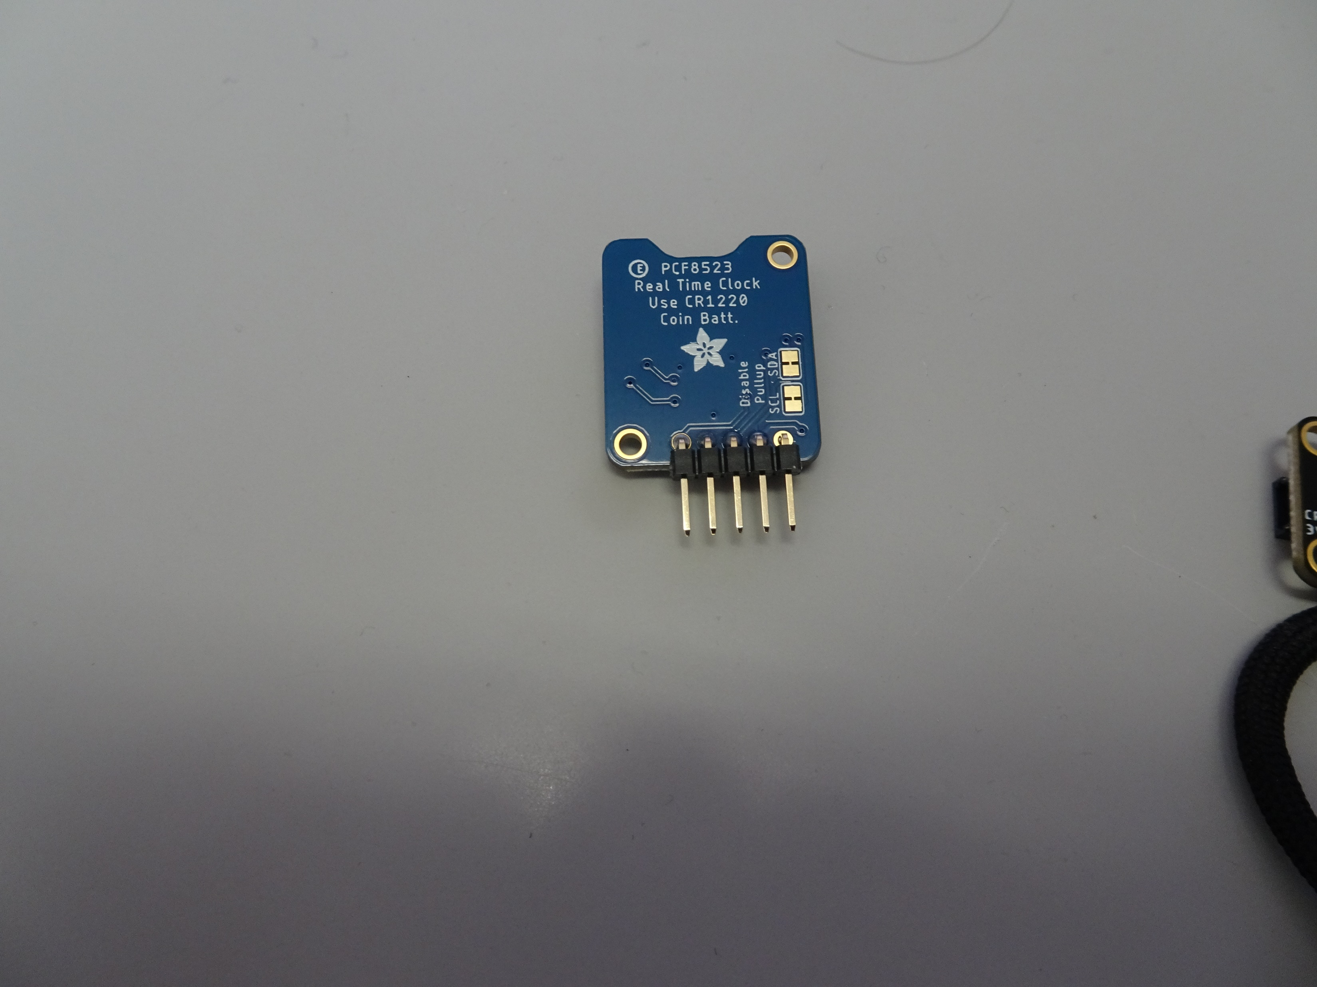
表
裏

Slide 33
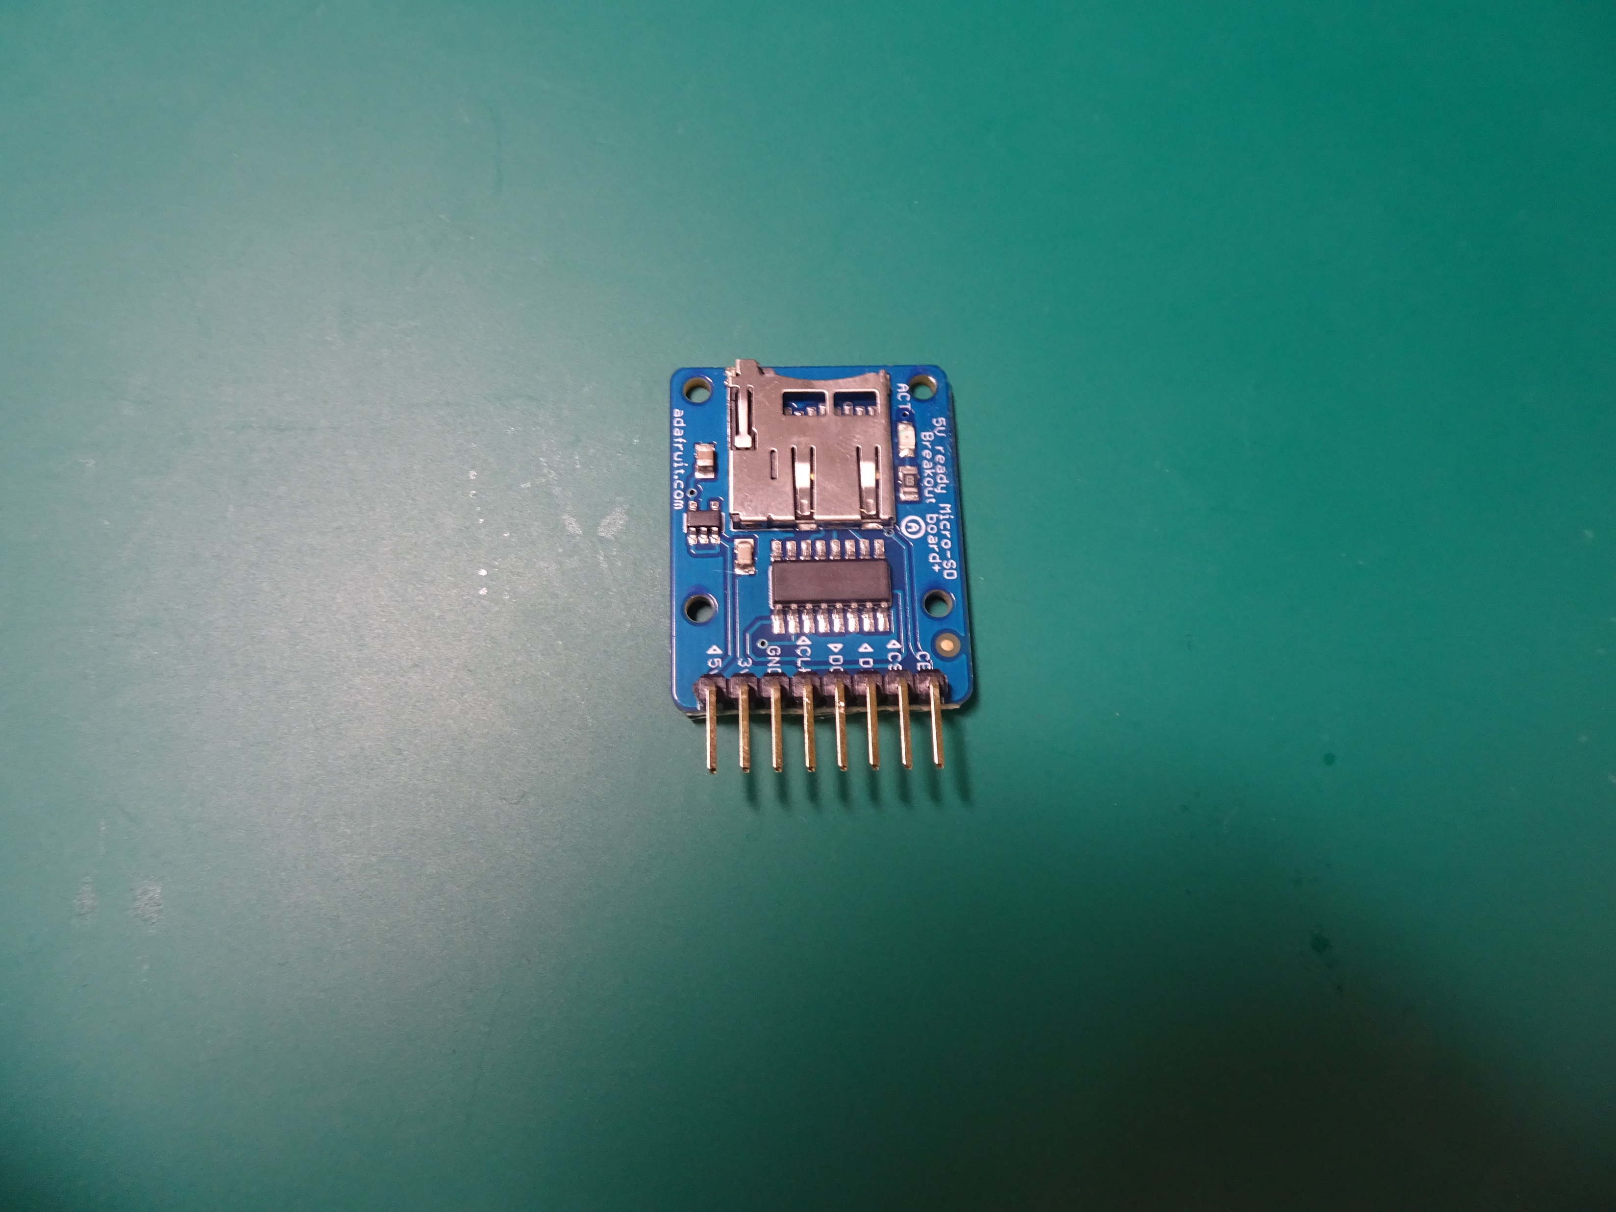
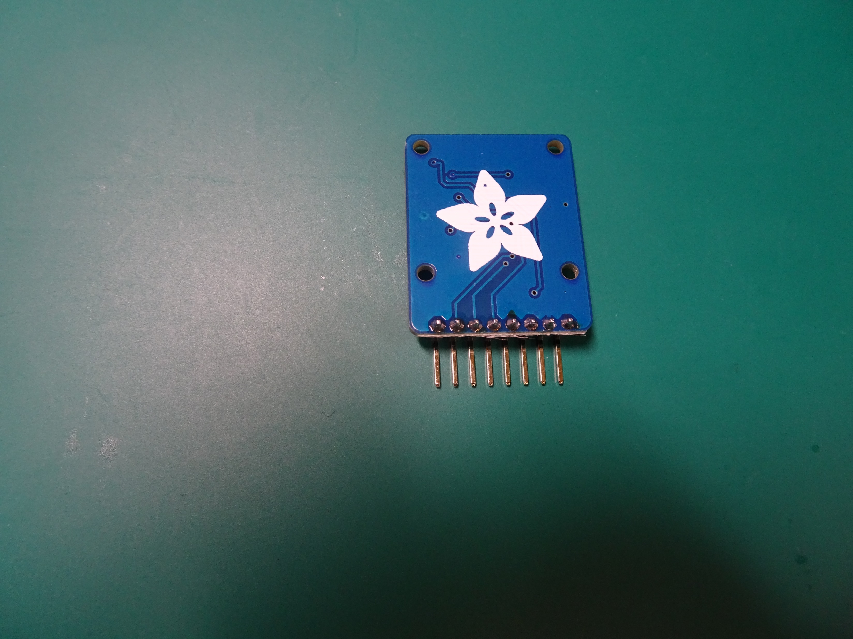
表
裏

Slide 34
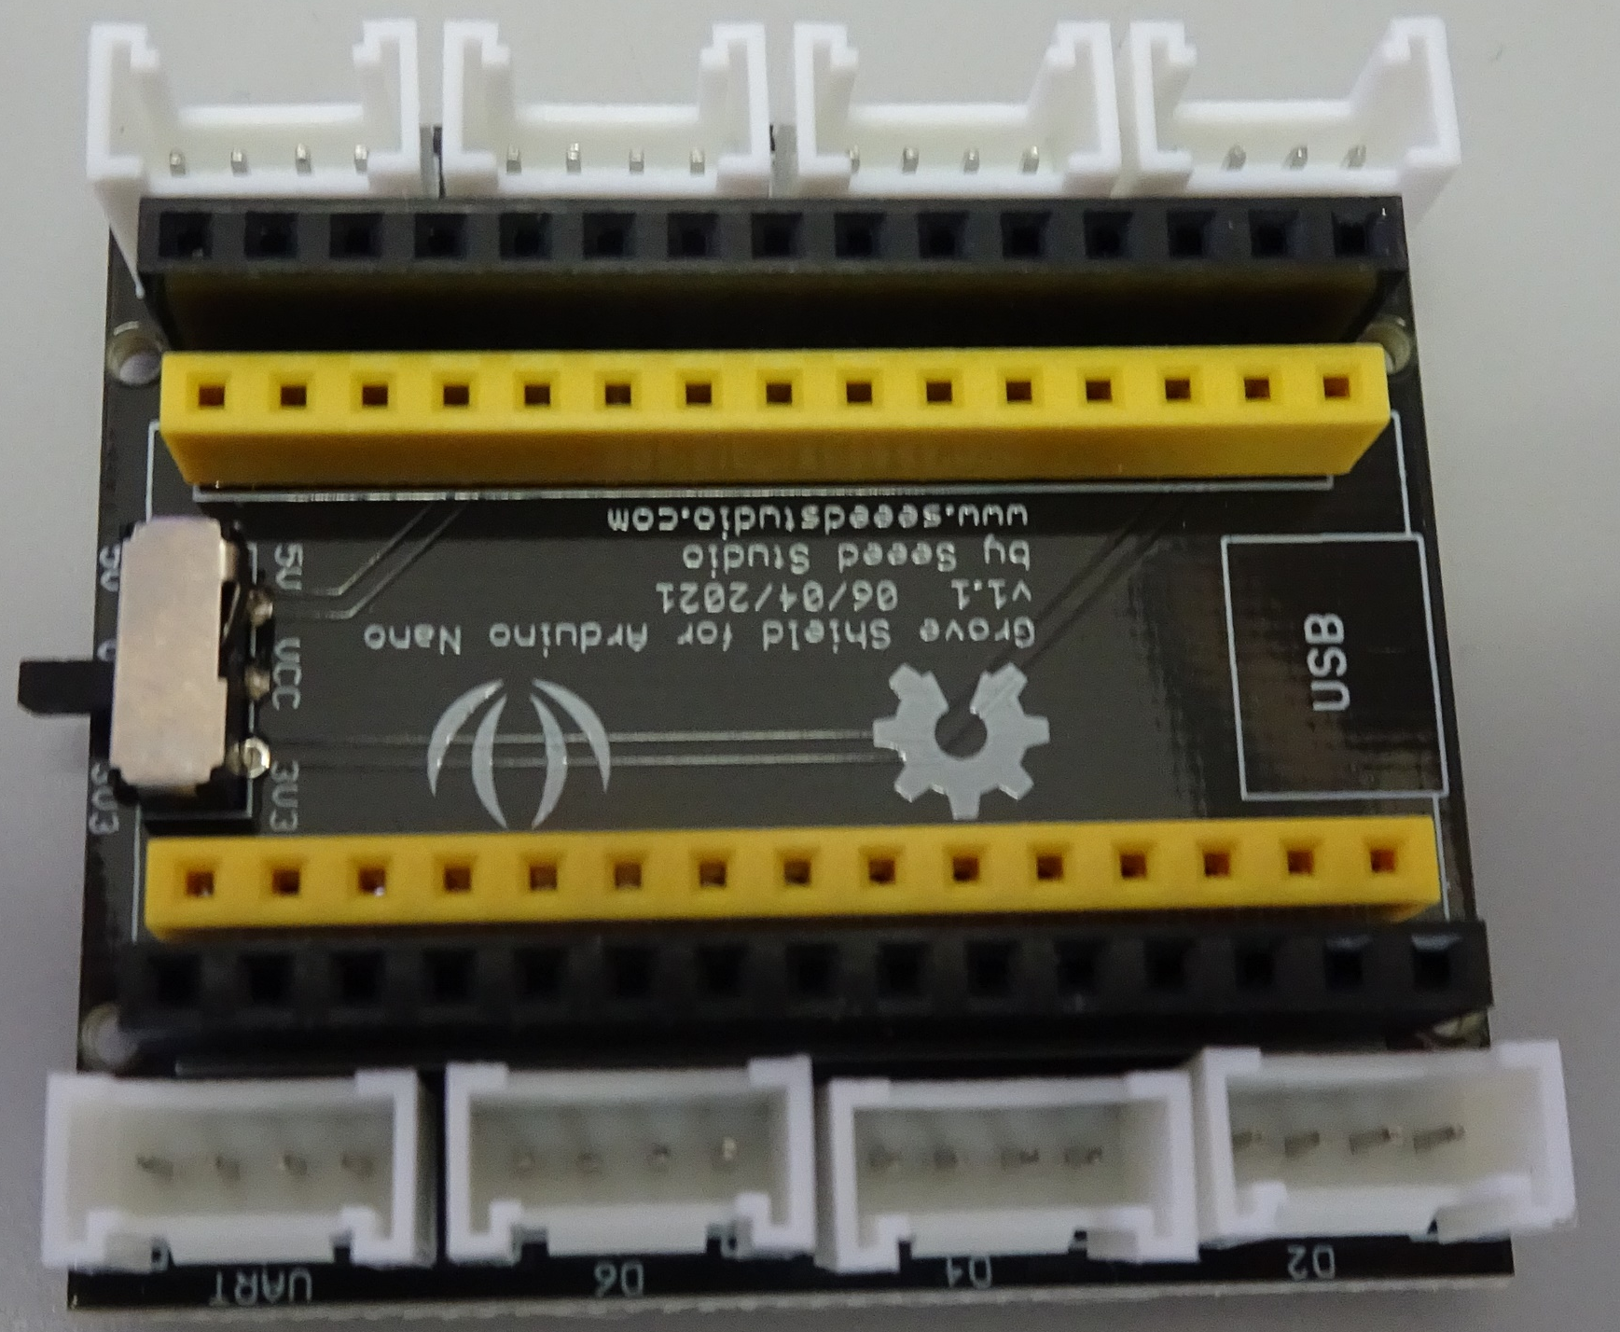
はんだ付け前
はんだ付け後

Slide 35
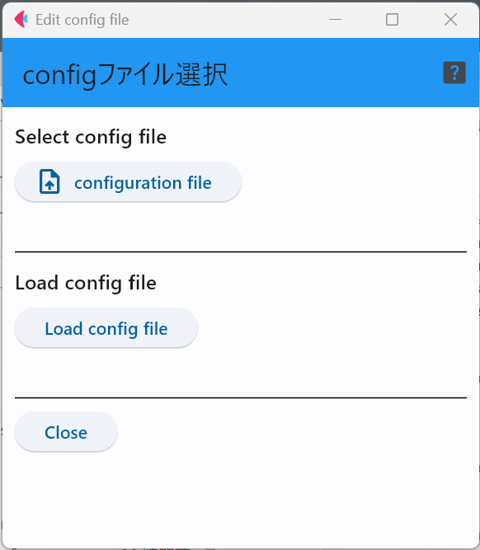

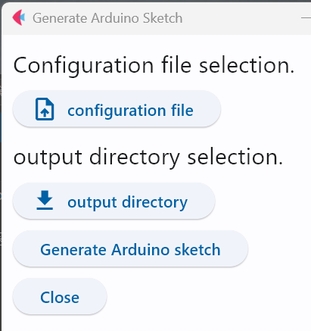

センサ端末
開発者
端末仕様作成アプリ
端末プログラム
生成アプリ
Arduinoスケッチ
対話
仕様定義
ファイル
(最終形)
プログラム
テンプレート
仕様定義ファイル
(デフォルト値)

Slide 36
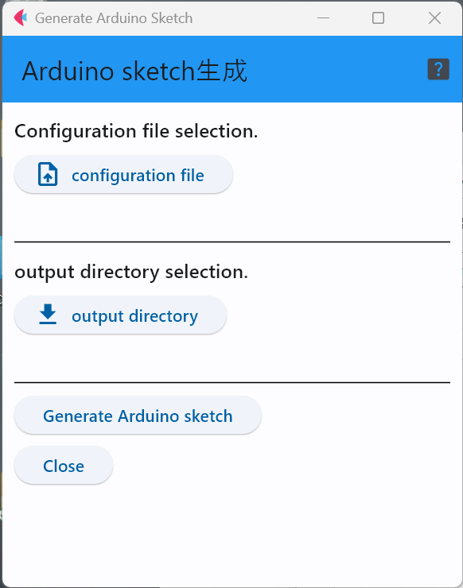
ヘルプの
表示
仕様定義ファイルの選択
プログラム出力先
ディレクトリ指定
プログラム出力
処理実行

Slide 37
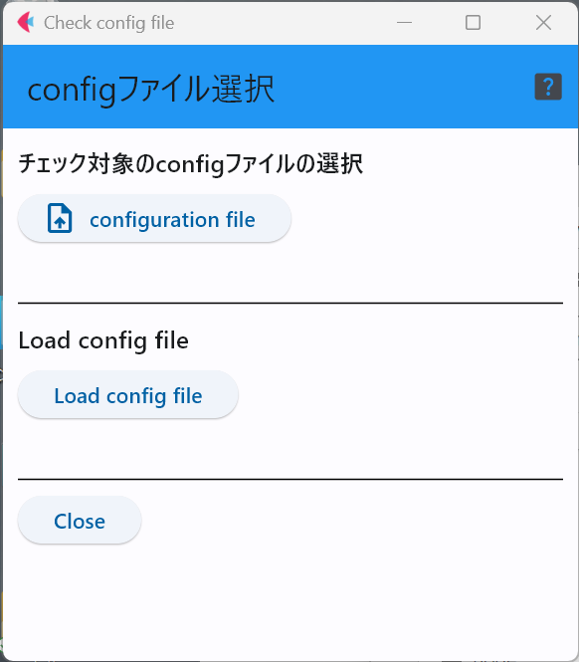
ヘルプの
表示
仕様定義ファイルの選択
仕様定義ファイルの
ロード

Slide 38
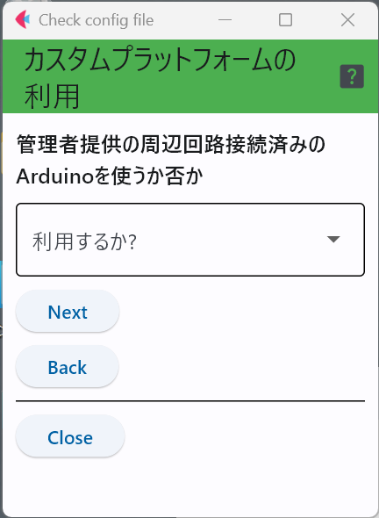

Slide 39
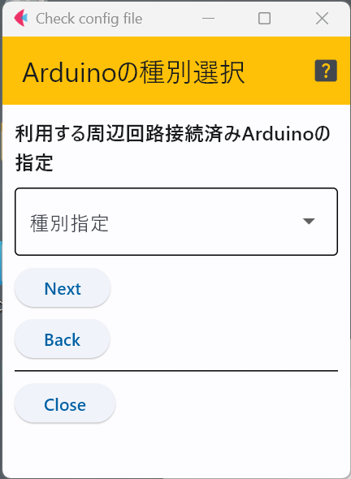
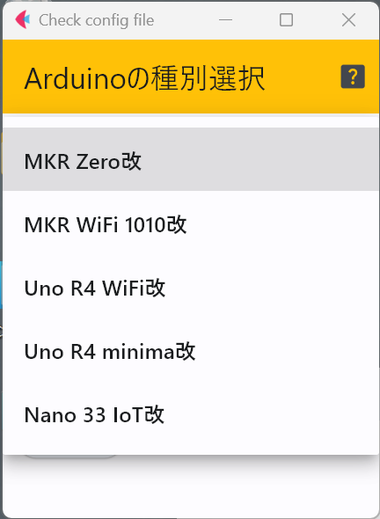

Slide 40
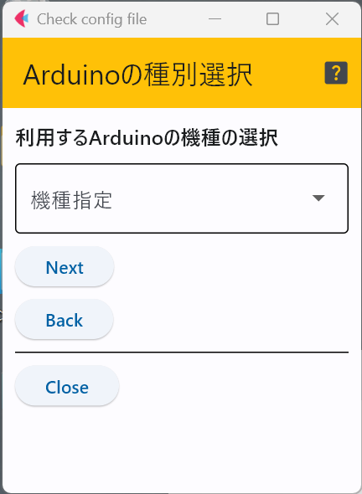
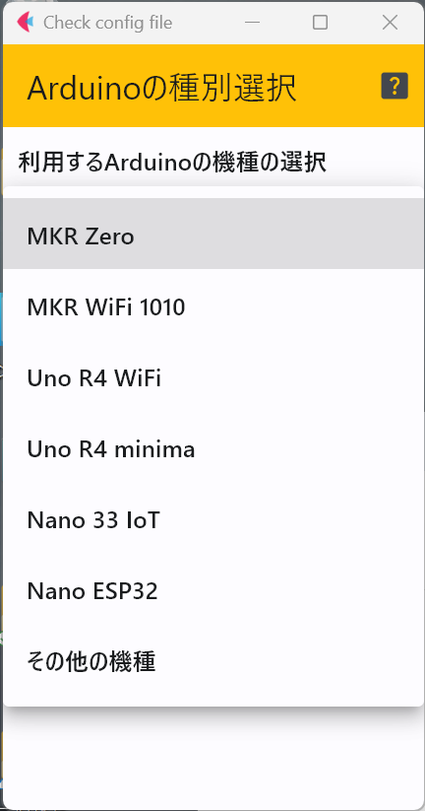

Slide 41
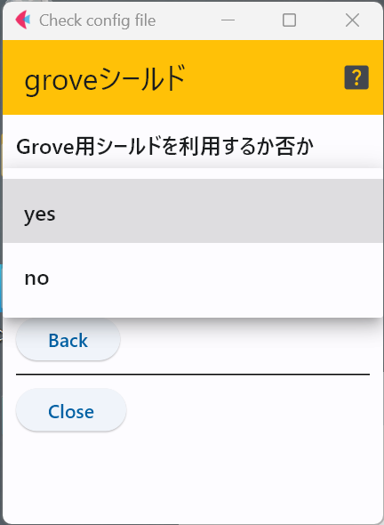

Slide 42
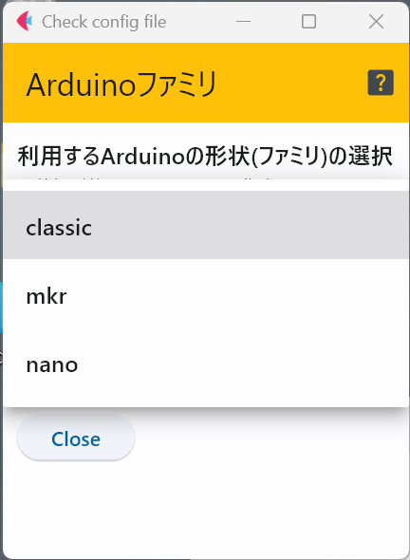

Slide 43
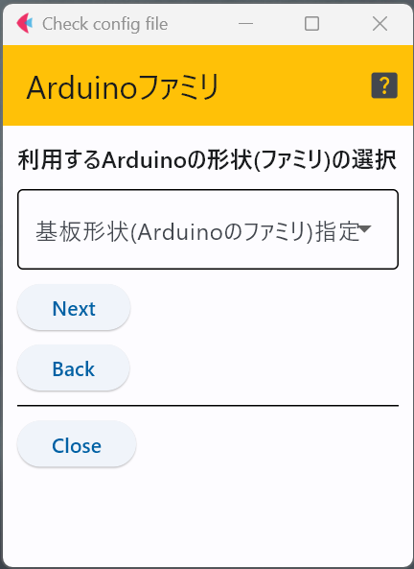

Slide 44
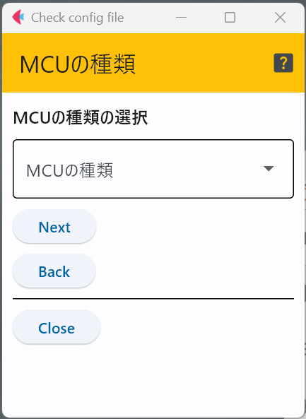
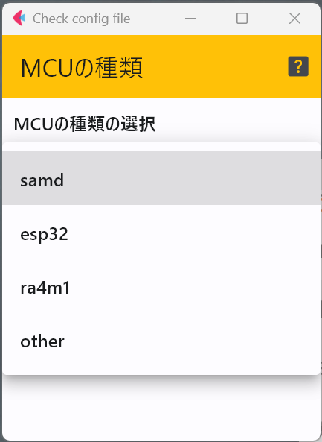

Slide 45
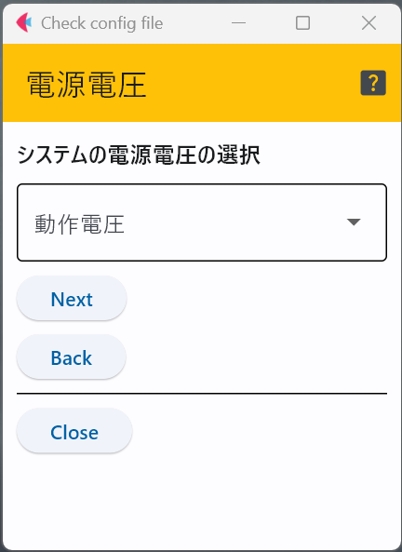
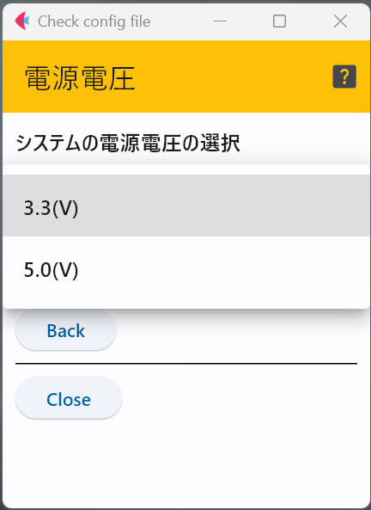

Slide 46
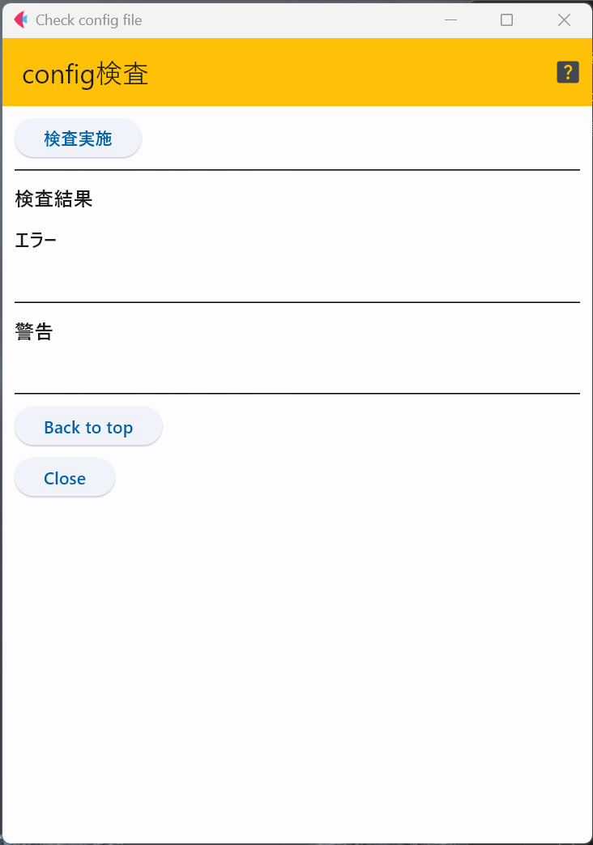

Slide 47


Slide 48

ヘルプの
表示
仕様定義テンプレート
ファイルの選択
テンプレートの
ロード

Slide 49


Slide 50



Slide 51



Slide 52



Slide 53



Slide 54



Slide 55



Slide 56




Slide 57


Slide 58



Slide 59



Slide 60


Slide 61



Slide 62




Slide 63




Slide 64



Slide 65


Slide 66


Slide 67


Slide 68


Slide 69


Slide 70


Slide 71


Slide 72


Slide 73


Slide 74


Slide 75


Slide 76


Slide 77


Slide 78


Slide 79


Slide 80


Slide 81


Slide 82


Slide 83


Slide 84


Slide 85


Slide 86


Slide 87


Slide 88


Slide 89


Slide 90


Slide 91


Slide 92


Slide 93


Slide 94


Slide 95


Slide 96

「Code」ボタン
「Download Zip」ボタン

Slide 97


